Slide 1

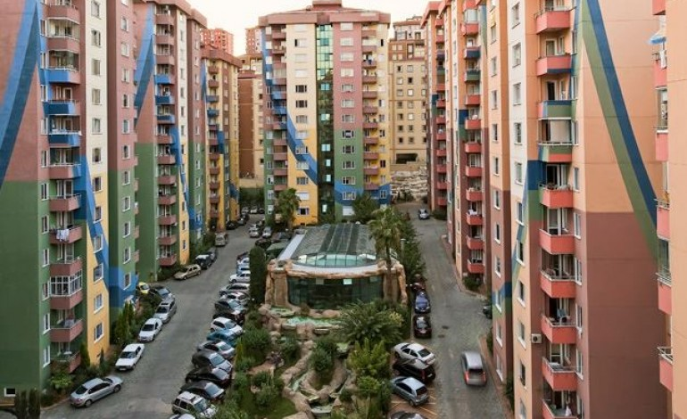
ŞELALE EVLERİ GENEL KURUL

Slide 2

MADDE 1
Açılış , yoklama , Saygı duruşu ve Toplantı Divan Başkanı ve Üyelerinin Seçimi

Slide 3
MADDE 2
DENETÇİNİN GENEL KURULA DENETİM RAPORUNUN SUNULMASI

Slide 4
MADDE 3
SİTE YÖNETİM KURULUNUN SİTEMİZ İLE İLGİLİ GENEL YAPILAN FAALİYETLER SUNUMU

Slide 5
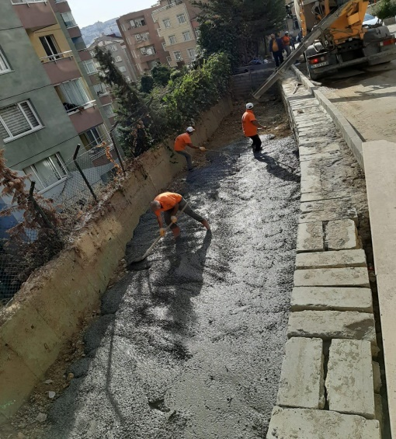
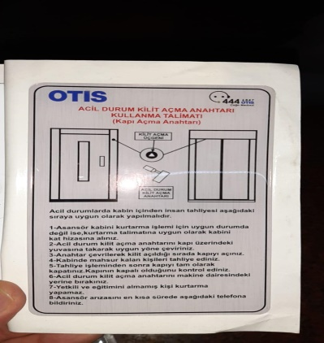
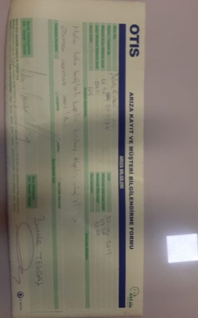
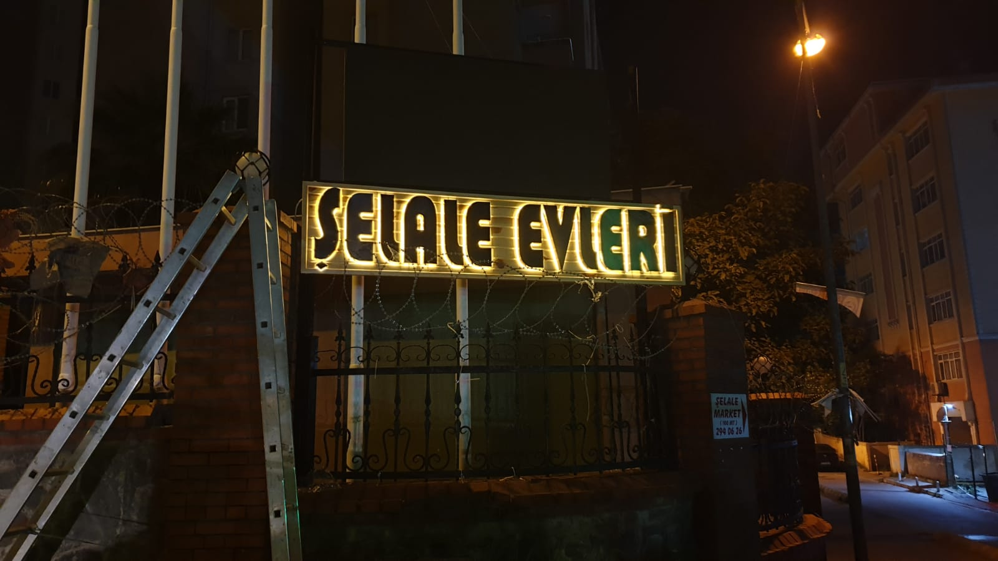
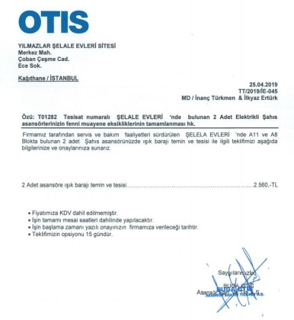
ŞELALE EVLERİ GENEL KURUL
14 Nisan 2019 Tarihinde genel Kurulda yönetime seçilen ekibimiz eski yönetimden 23 Nisan tarihinde yönetimi devralmıştır. Devir işlemleri sonrası ilk iş olarak hali hazırda asansörlerimiz için bir bakım ve onarım anlaşması olmadığı ve Yükselen asansör firması ile geçici bir çalışma içinde olduğu tespit edildikten sonra farklı firmalardan teklifler değerlendirilmiş. Ve piyasanın çok altında bir fiyata OTİS firması ile bakım onarım anlaşması yapılmıştır .
Otis Firması İle yapılan bakım anlaşması sonrası Çağrı merkezi Üzerinden 7x24 arıza kaydı verebileceğimiz hafta içi 4 saat sla süreli arıza müdahale hizmeti vermektedir.
Otis Firması yapılan anlaşma çerçevesinde Asansör aylık bakımı dışında olası arızalara müdahalelerde ücretli parça değişimi gereken durumlarda yönetimimize arızanın detaylı parça değişim ücreti ve garantisininde belirtildiği fiyat teklifini ileterek sorunu giderme noktasında aksiyon almaktadırlar .
Otis Firması Referans ve kurumsal yetkinliğini www.otis.com adresinden detaylı olarak inceleyebilirsiniz

Slide 6
ŞELALE EVLERİ GENEL KURUL
Otis firmasından bakım süresince asansörlerimizin blok bazında arıza tespit detay ve revize olması gerekn TSE uygunlukları her ay periyodik olarak istenmektedir. Kendilerinin verdiği raporda malesef tüm asansörlerimizin bu şartlar altında mavi etiket bile alamayacak düzeyde olduğu bazılarının motorlarının yağ kaçırdığı , çoğunun kapı arızası halat arızası kapı sensörü denge zinciri encoder ve board arızası kaynaklı muhtelif problemlerinin olduğu tarafımıza iletilmiştir.
2017 yılında aksöz asansör firması tarafından revize edilen sonrasında 2018 nisan ayında istanbul asansör firması ile yeni bir revizyon anlaşması yapılan bu anlaşma sonrası ek protokelle 2018 yılının 11. ayında işi yetiştiremediği ve sözleşme şartlarını tamamlayamadığı için modernizasyon dışında mavi etiket şartlarının sağlanması şartı ile anlaşılan ve revizyon gören asansörlerimiz tam olarak 2 sene bakımda kalmasına rağmen şuan yamalı yarım yamalak ve eksik olarak çalışmaktadır.
Otis asansör firması ile yaptığımız bakım anlaşması sonrası elimizde her iki yönetiminde kullandığı Asansör ek bütçeşi ( 350+200+kd ) olmadığından periyodik bakım ve muhtelif acil parça değişimleri dışında asansör onarımlarına güncel aidat oranları yetmemektedir. 180 TL Aidat güncel ekonomi ve artan enflasyon baz alındığından personel maaşları muhtelif giderler ile başabaş noktasında bile değildir.
Nisan Ay’ı içerinde 29 nisan 2019 , yönetimi 23 nisan 2019 tarihinde devraldığımız göz önünde bulundurulduğunda Gebze 4. icra müdürlüğünden 16.170.32 TL Sitemize TSE Tarafından haciz gelmiştir. Hacizin detayı 25.10.2018 ve 21.11.2018 tarihleri arasında TSE muayenesi sebebi ile kesilen iki ayrı faturanın ödenememesi ve 1 yıllık faizli ile birlikte tarafımıza haczedilmesidir.

Slide 7
ŞELALE EVLERİ GENEL KURUL
Mayıs ay’ı başı itibari ile Daha önce profesyonel yönetim ile çalışmış olan ve sonrasında Sözleşmesi bir önceki yönetim tarafından fesh edilerek güvenlik ve vale personleli bünyemize geçirilerek sgk stopaj ‘dan genel kurul denetim raporu sunumlarından 12 .000 tl kar edildiği belirtilen işlem sonrası o dönem görev yapan güvenlik firmasının teminat olarak verdiği 30.675.19 TL firmaya Aidatların 130 tl olarak kalması ve her ay başabaş noktasını eksi bakiye ile kapayan yönetim firmaya alacağını 1 yıldır ödeyemediği için kendileri Tarafında 46.000 TL Sitemize icra gelmiştir. Firma ile iyi niyet çerçevesinde yapılan protokol sonrası 30.600 TL taksitlendirilerek ödenmektedir.
31.07.2019 Tarihinde Site Avukatı Murat Fıratoğlu tarafından gelen iş davası bilgilendirmesine istinaden DAVACI MURAT POLAT ‘a olan iş davası nihai karar açıklanmış . Gerekçeli karar ‘da davalıya sitemizin 36.000 tl Tazminat ödemesi kesinleşmiştir. Davalı ‘ya ödeme yapılamaması durumunda haciz işlemlerine başlanacaktır. ( davayı temyize götürmek bir seçenek olarak önümüzde durmakta fakat zaman kazanmakta başka bir faydası olmayacaktır) buna banzer 10 dava ortalama 400.000 TL BİR TAZMİNAT İLE KARŞI KARŞIYA KALMIŞ DURUMDAYIZ.
NOT:2 TEMMUZ 2019 TARİHİNDE YÖNETİM OFİSİNDE YAPILAN ASANSÖR SUNUMU ; OTİS FİRMASI TARAFINDAN SON 2.5 AYDA RUTİN BAKIM VE MÜDAHALE İLE ASANSÖRLERİN SORUNLARININ GİDERİLEMEYECEĞİ VE OTİS FİRMASI MEVCUT ŞARTLAR ALTINDA İSMİNİN EKİP VE EKİPMANLARININ DAHA FAZLA MARKA DEĞERİNİ BURADA KAYBETMEMESİ VE SİTENİN KALİTELİ VE SORUNSUZ ASANSÖRLERE KAVUŞMASI İÇİN OTİS FİRMASI TARAFINDAN İSTENMİŞTİR.
MEVCUT YÖNETİMİMİZİN ASANSÖR YAPTIRILMASI KONUSUNDA KESİNLİKLE BİR ÖNCELİĞİ VE TALEBİ OLMAMIŞTIR.

Slide 8
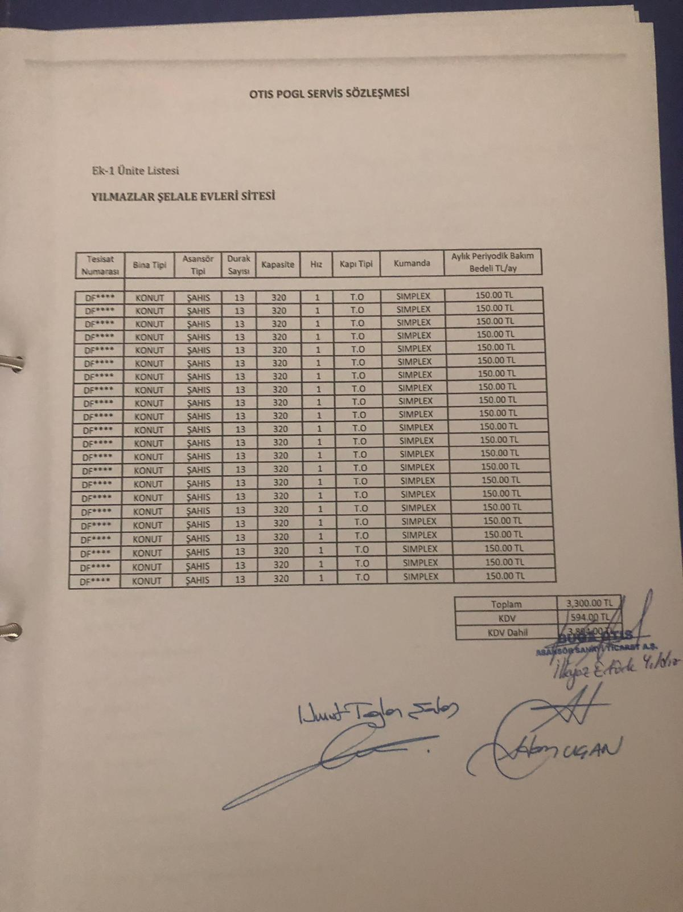

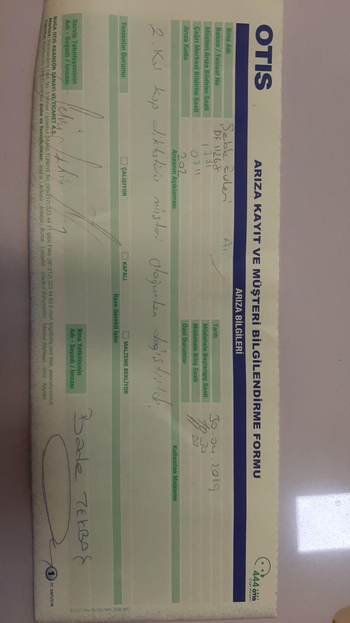
ASANSÖR
OTİS ASANSÖR FİRMASI İLE BAKIM ANLAŞMASI YAPILDI.

Slide 9
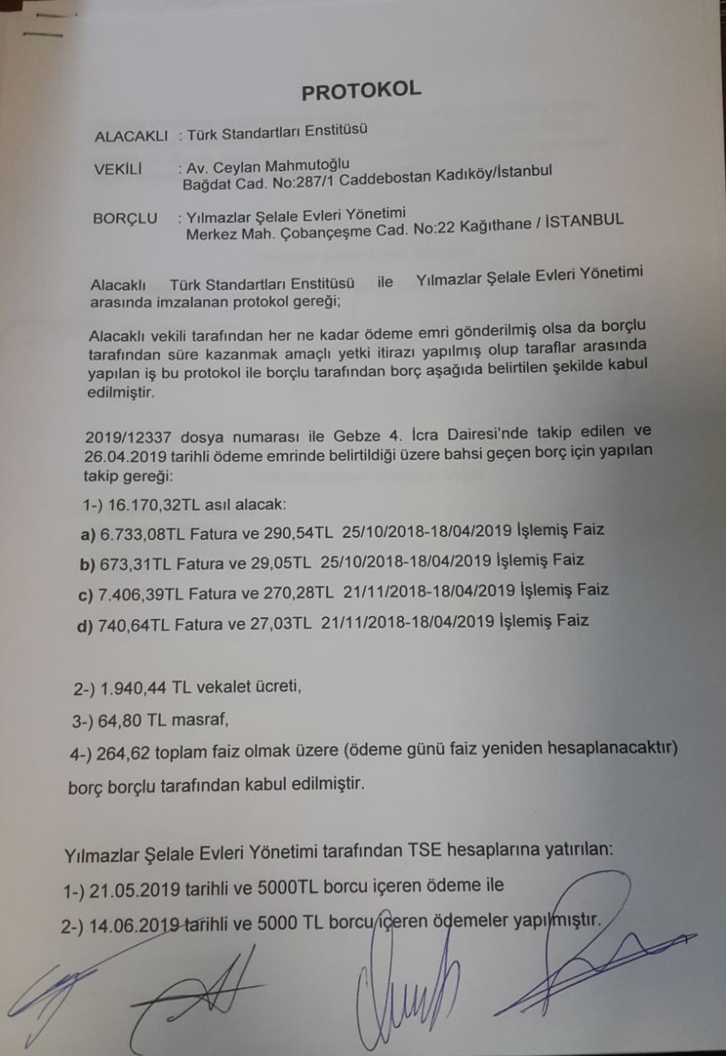
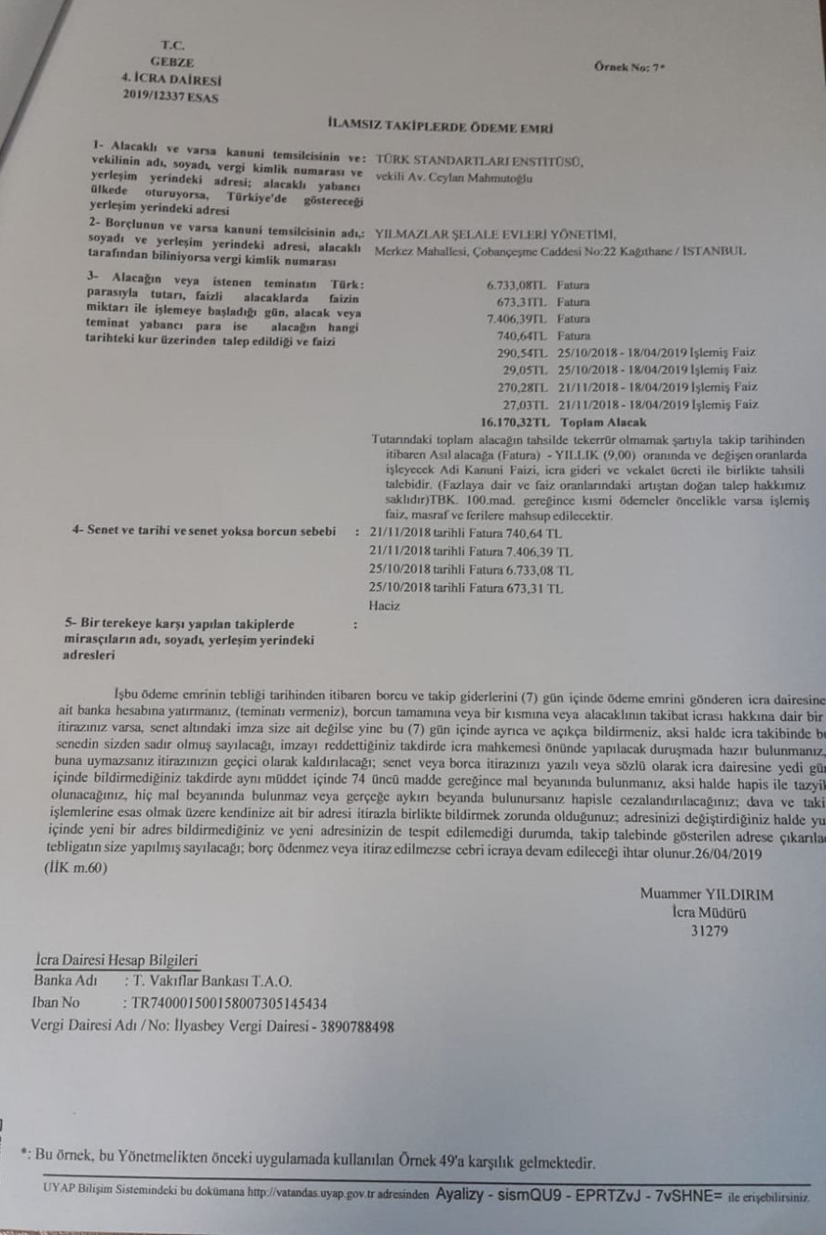
TSE İCRA
TSE TARAFINDAN GEBZE 4.İCRA MÜDÜRLÜĞÜNDEN GELEN İCRA TSE İLE PROTOKOL YAPILARAK TAKSİTLENDİRİLİP ÖDENDİ

Slide 10
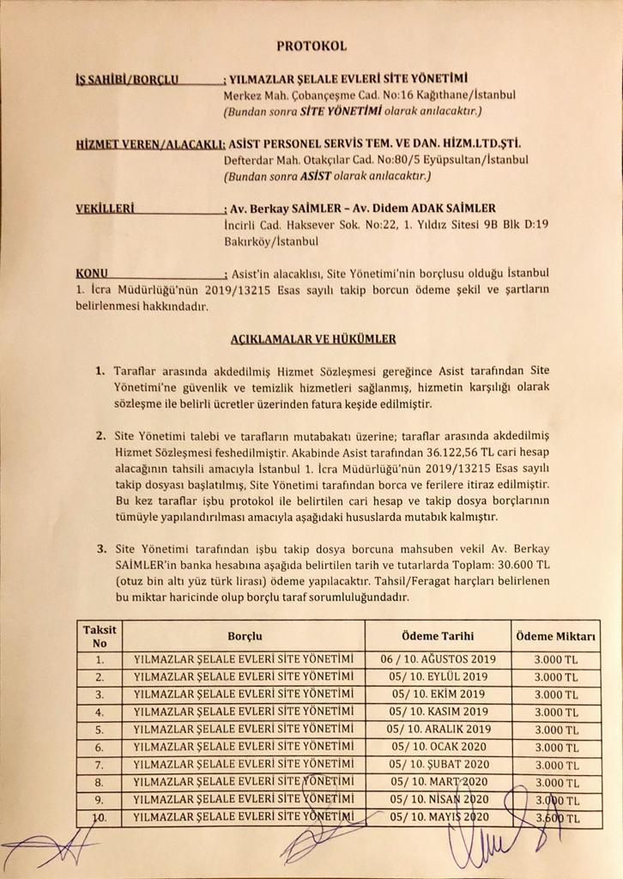
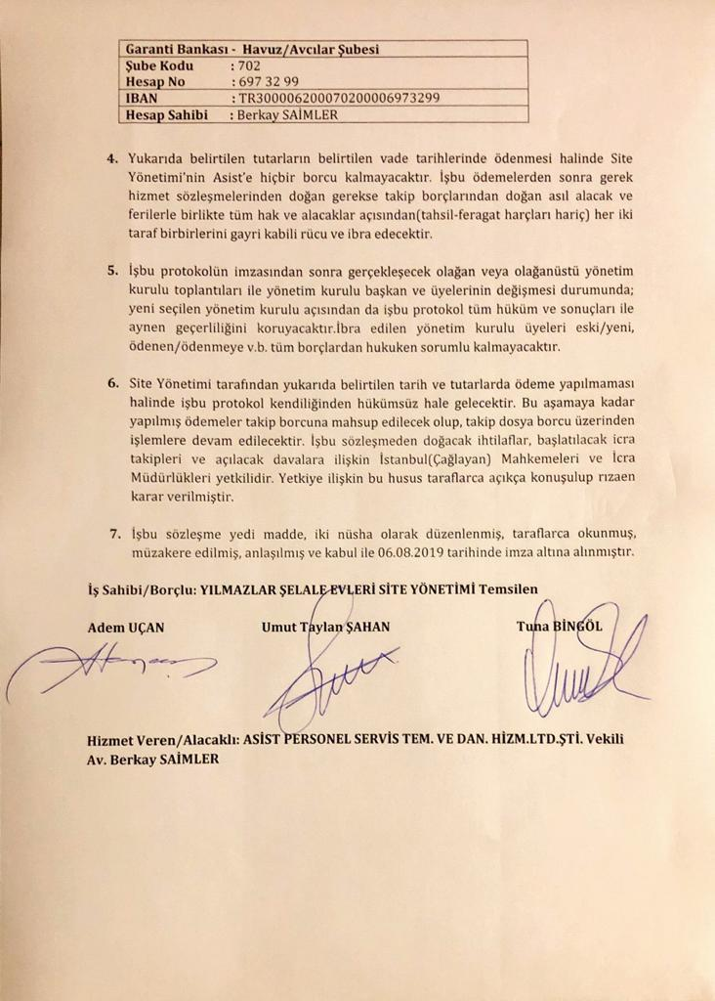
ASİST İCRA
ASİST GÜVENLİK FİRMASI TARAFINDAN GÖNDERİLEN 46.000 TL İCRA DOSYASI PROTOKOL YAPILARAK 10 TAKSİT 30.600 TL OLARAK ÖDENİYOR

Slide 11
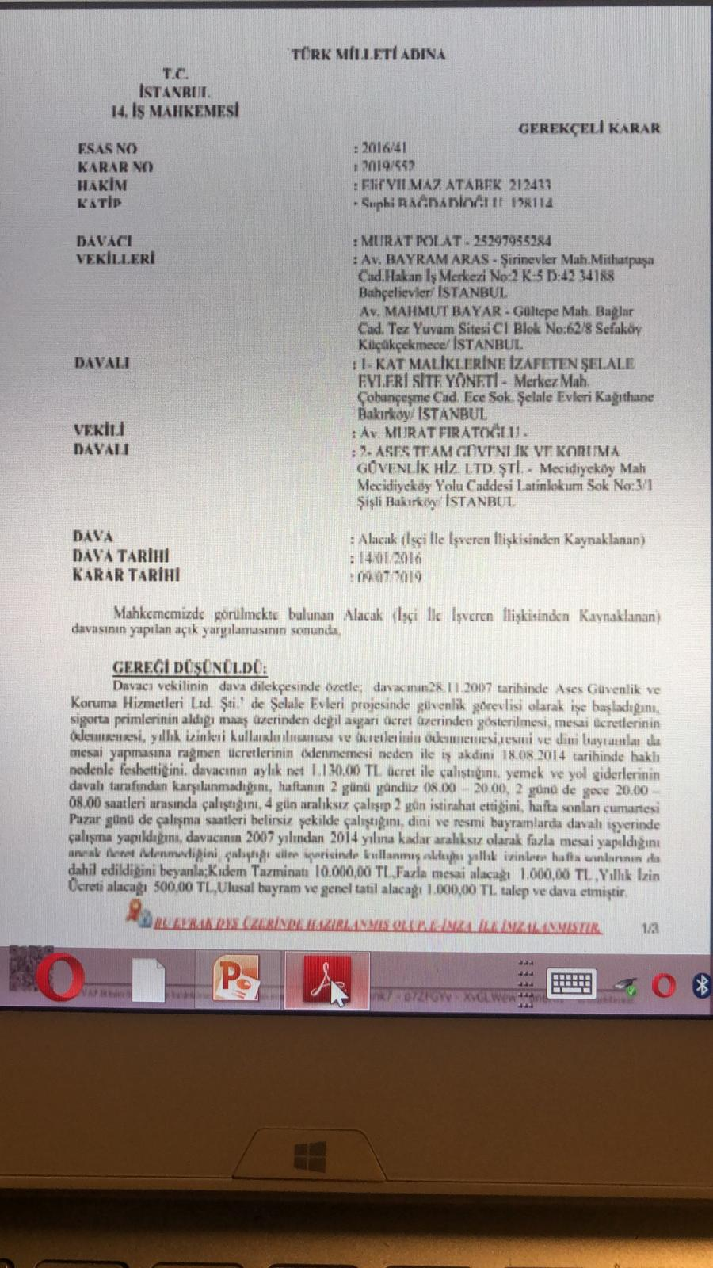
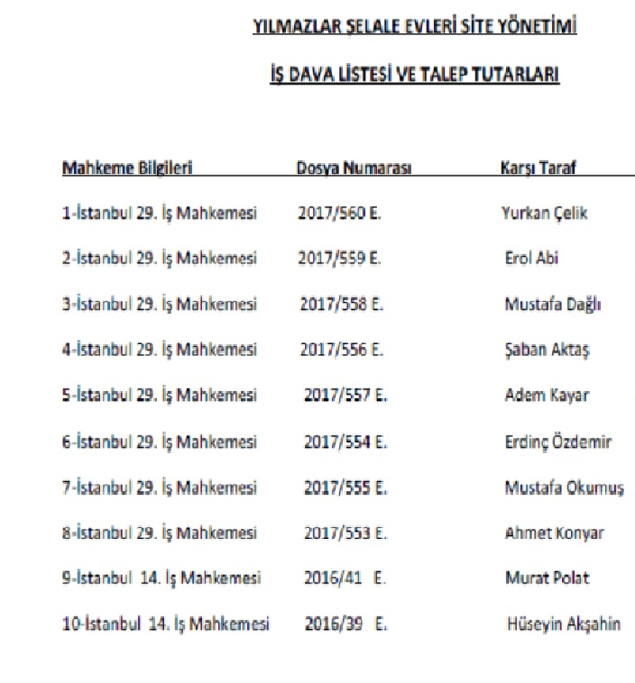
ASES İŞÇİ DAVALARI
14.01.2016 TARİHİNDE SİTEMİZE AÇILAN İŞÇİ VE İŞVEREN ALACAK DAVASI 09.07.2019 TARİHİNDE KARARA BAĞLANMIŞTIR. DAVACI MURAT POLAT ‘a sitemizin 36.000 tl Tazminat ödemesi kesinleşmiştir. Davalı ‘ya ödeme yapılamaması durumunda haciz işlemlerine başlanacaktır. ( davayı temyize götürmek bir seçenek olarak önümüzde durmakta fakat zaman kazanmakta başka bir faydası olmayacaktır) buna banzer 10 dava ortalama 400.000 TL BİR TAZMİNAT İLE KARŞI KARŞIYA KALMIŞ DURUMDAYIZ.

Slide 12
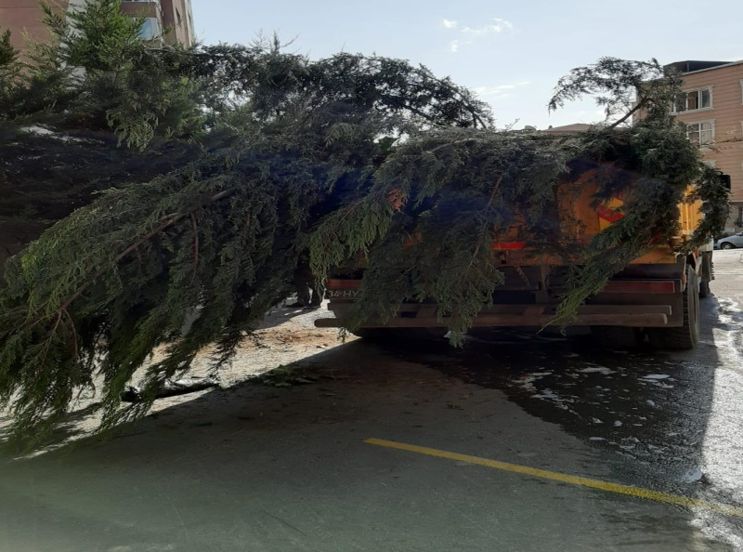
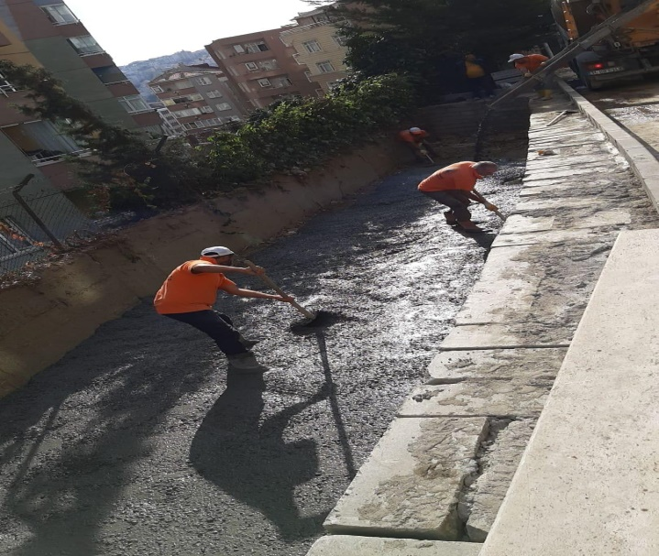
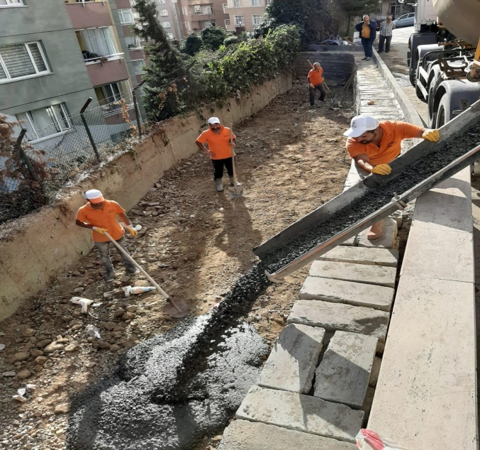
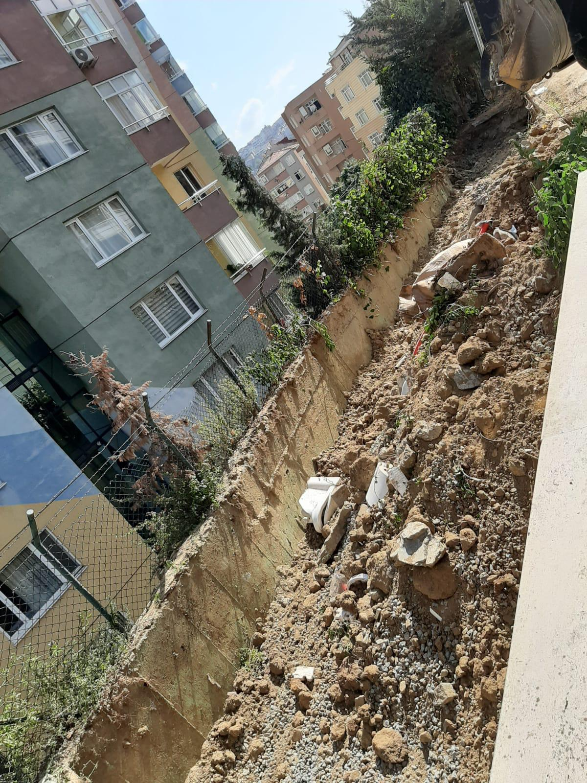
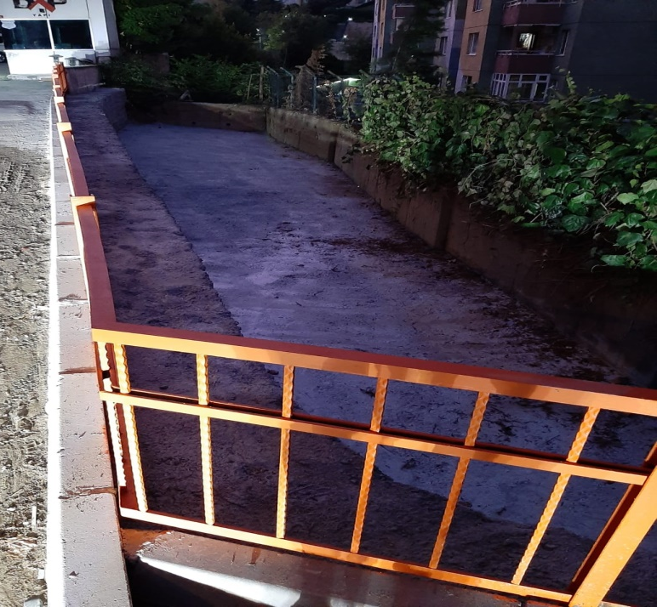
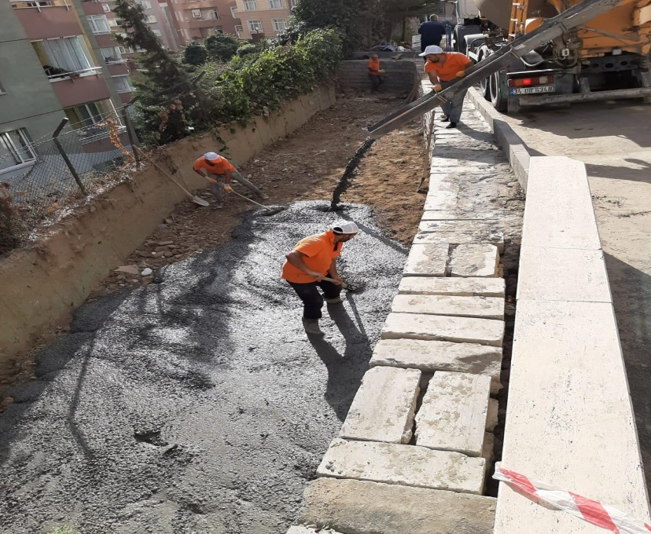
A-1 İSTİNAT DUVARI
A-1 BLOK İSTİNAT DUVARI İLE ALAKALI ŞELALE KONAKLARINA AİT AĞALAR SÖKÜLEREK TOPRAK ALAN GÜÇLENDİRİLİP BETON DÖKÜLDÜ. DAVA SÜRECİ DEVAM EDİYOR

Slide 13
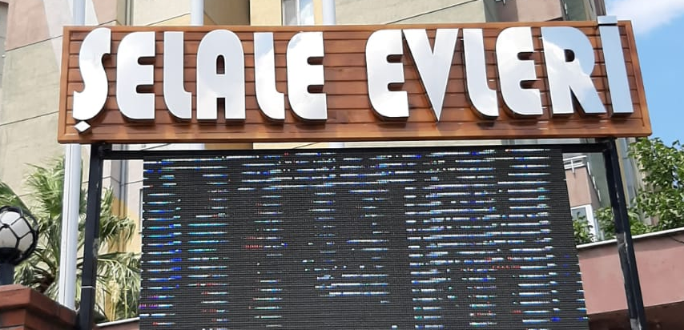
YENİLEMELER
ESKİYEN VE PASLANAN SİTE DIŞ CEPHE TABELASI YENİLENDİ

Slide 14
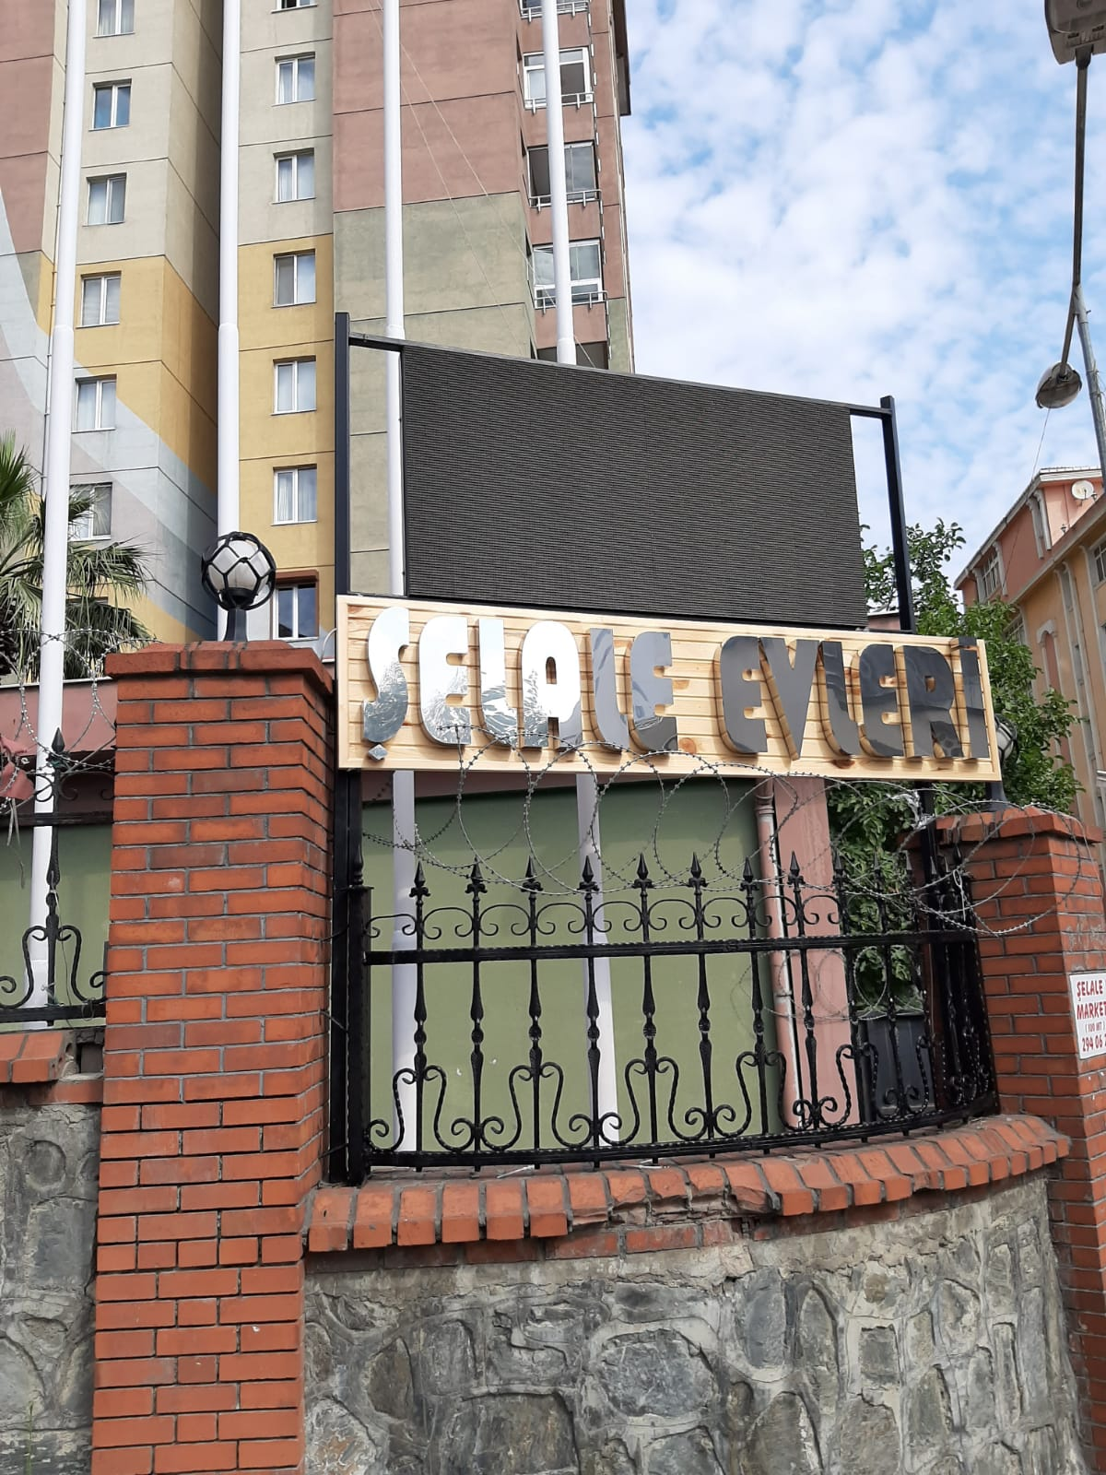
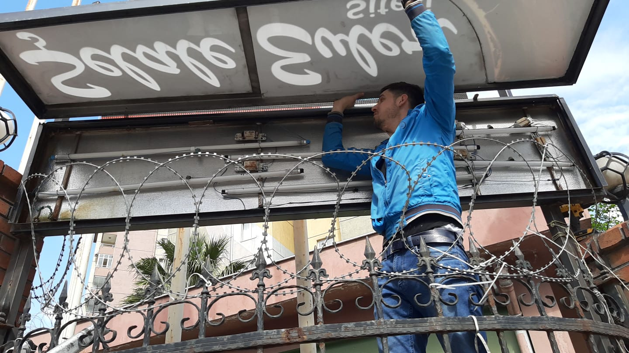
YENİLEMELER
ESKİYEN VE PASLANAN SİTE DIŞ CEPHE TABELASI YENİLENDİ

Slide 15
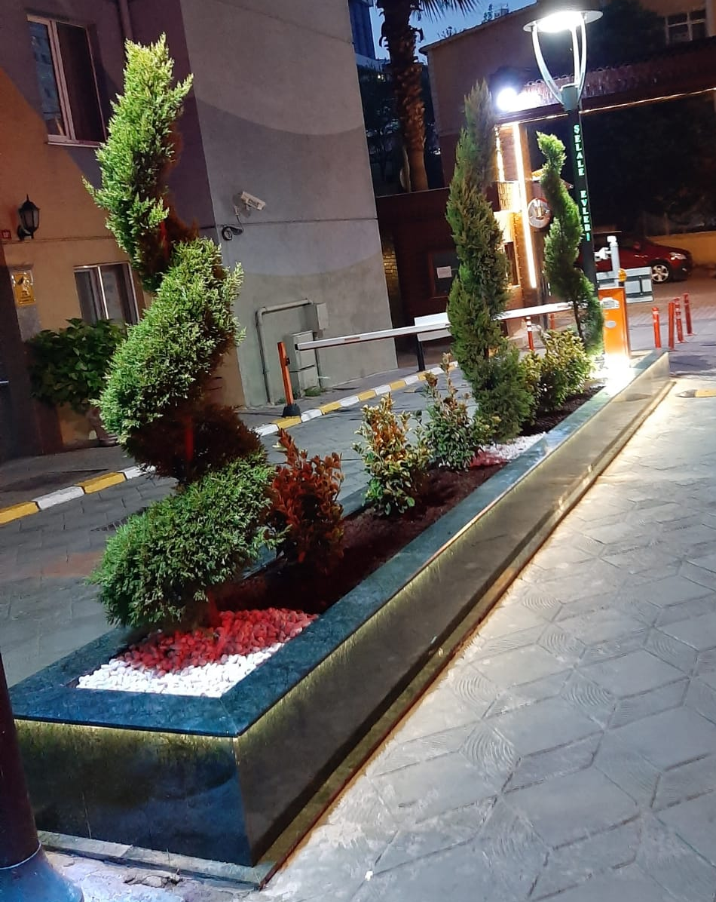
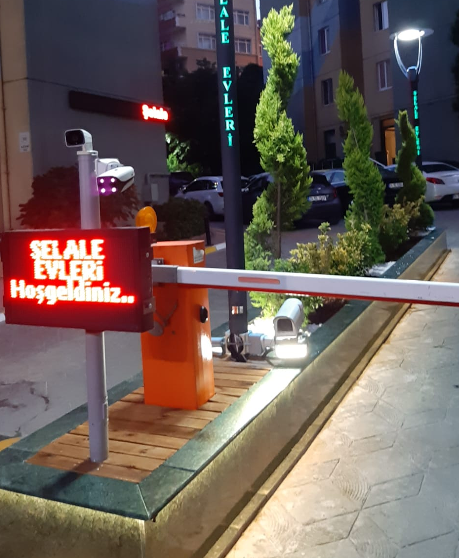
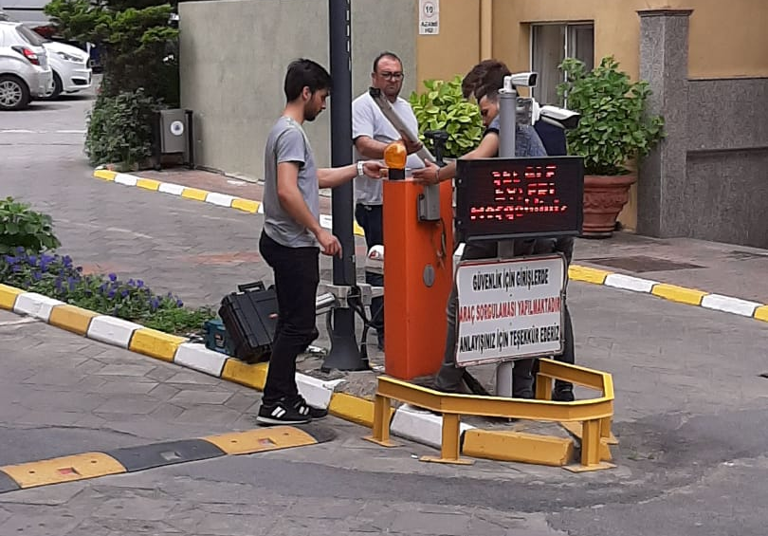
YENİLEMELER
SİTE GİRİŞİ MODERNİZE EDİLDİ.

Slide 16
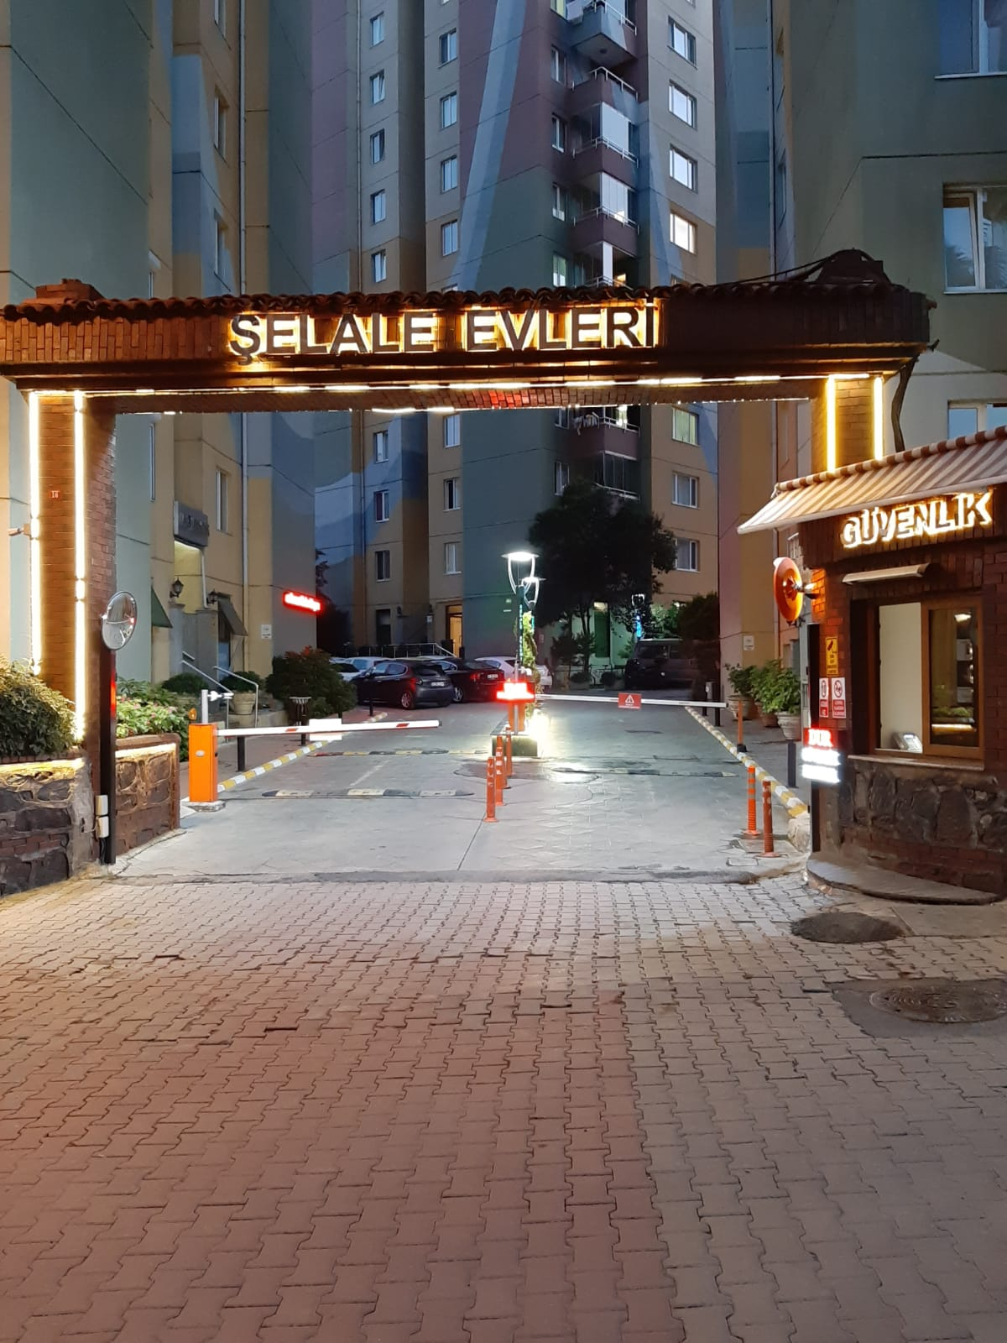
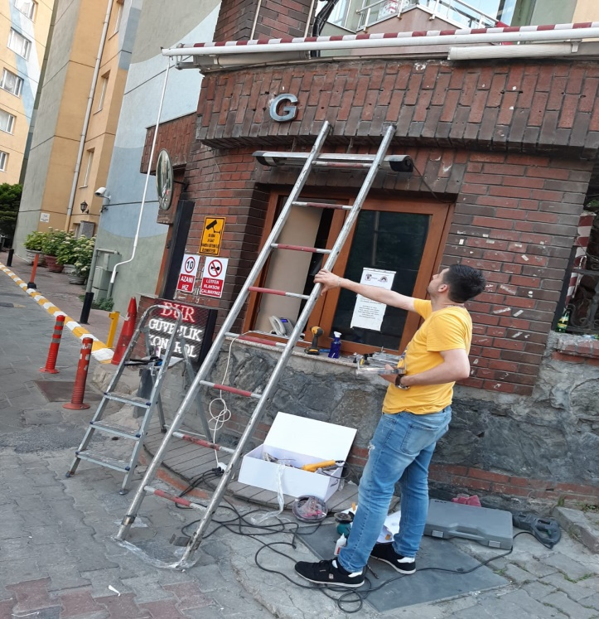
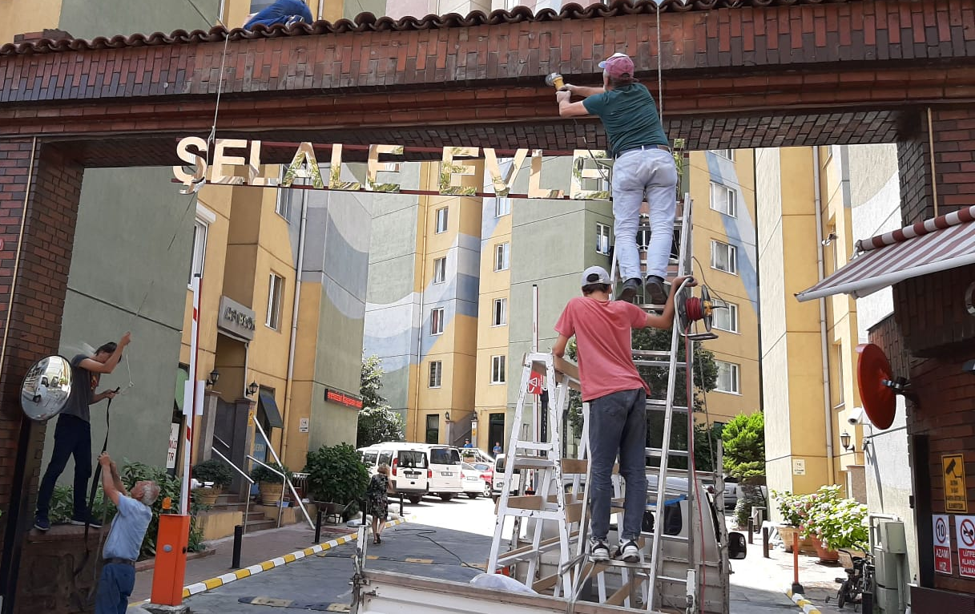
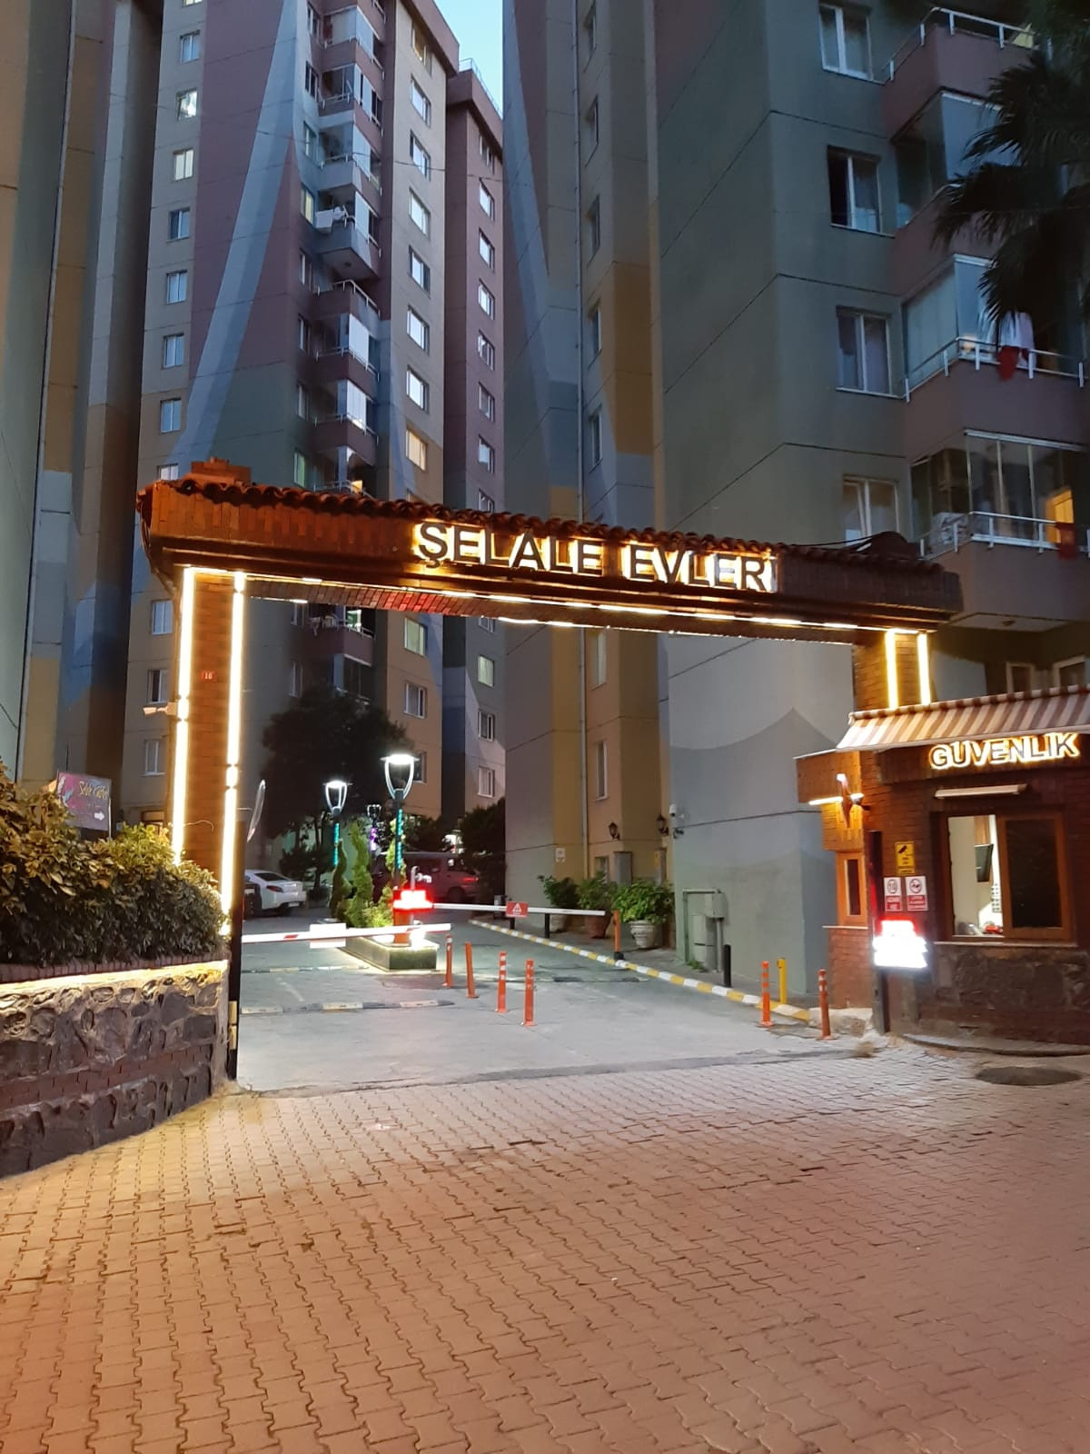
YENİLEMELER
SİTE GİRİŞ TABELA VE IŞIKLANDIRMASI YENİLENDİ

Slide 17
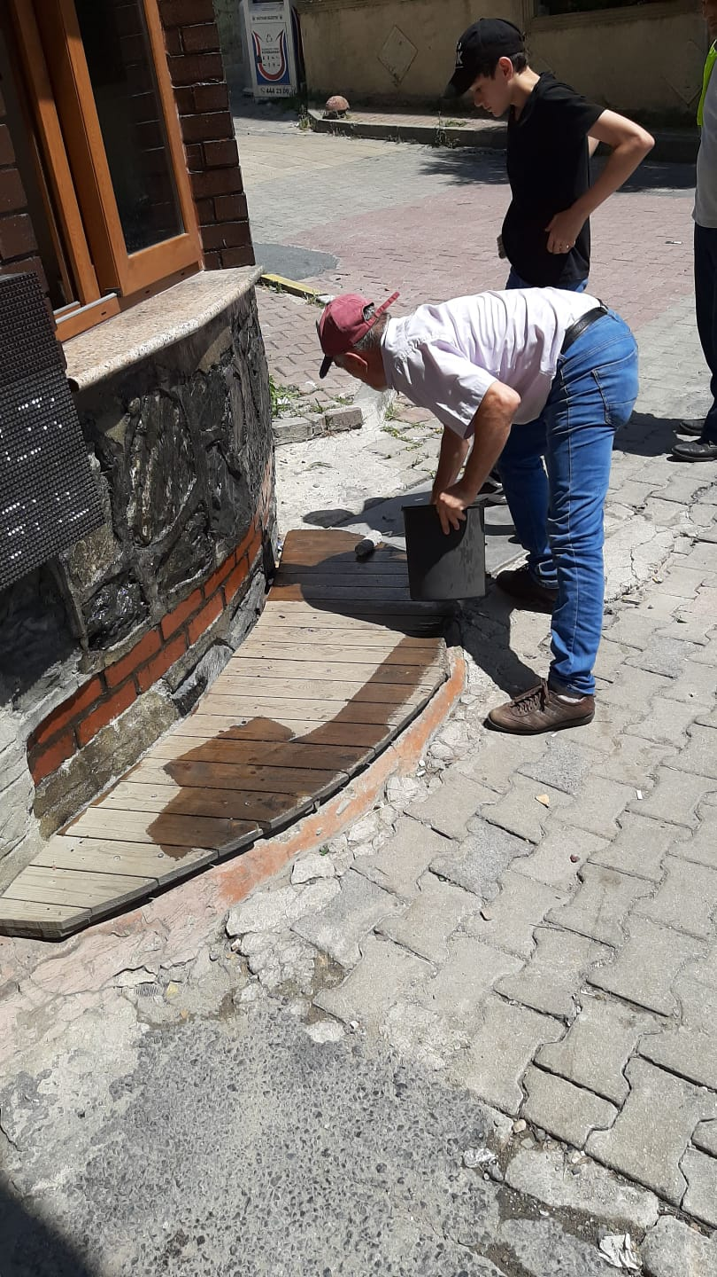
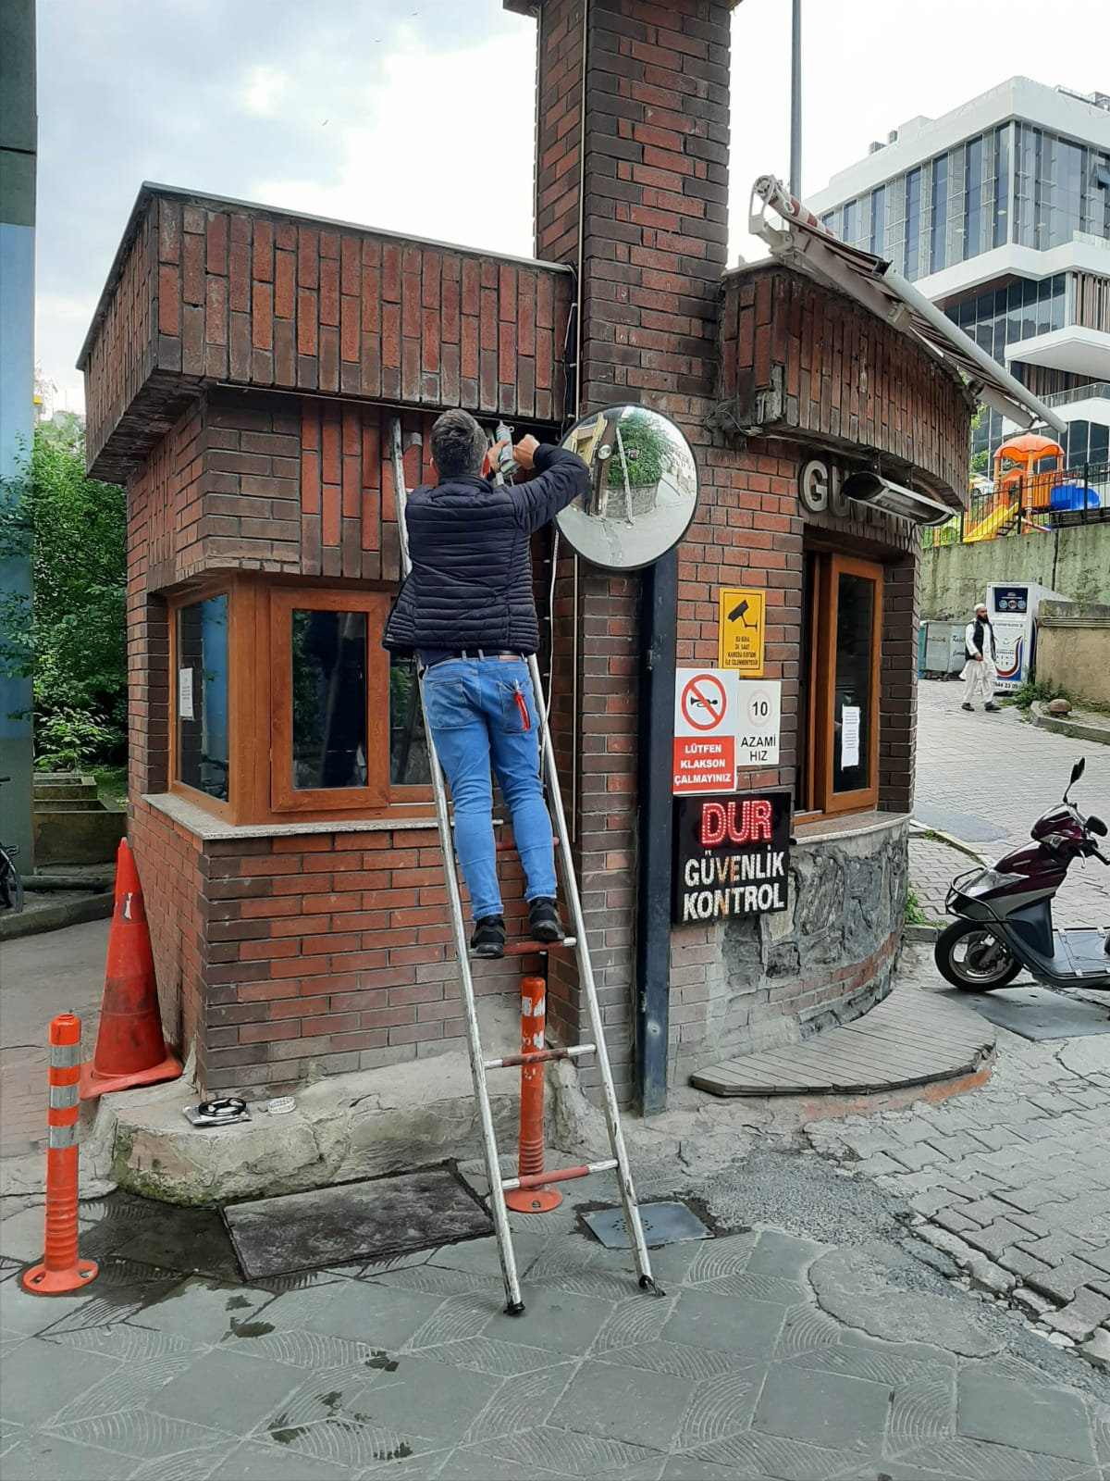
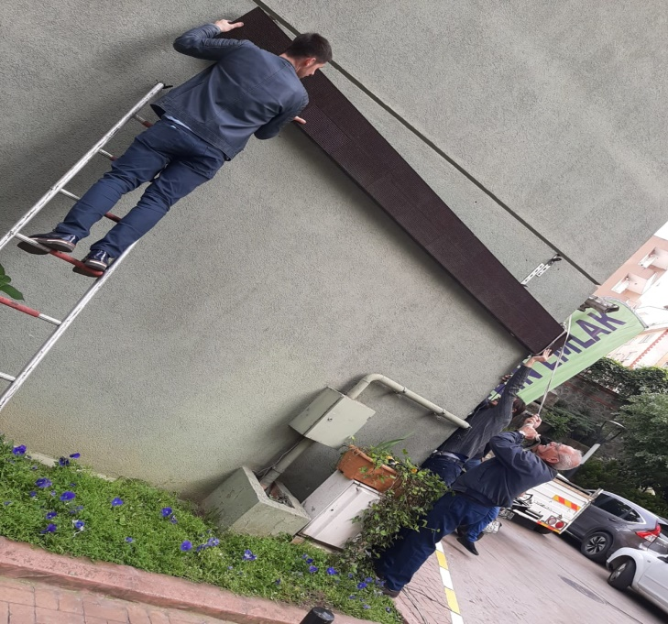
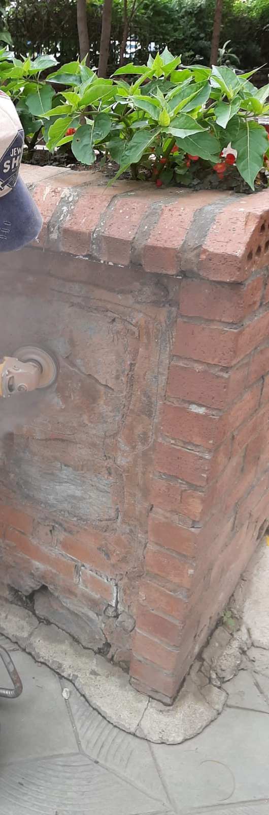
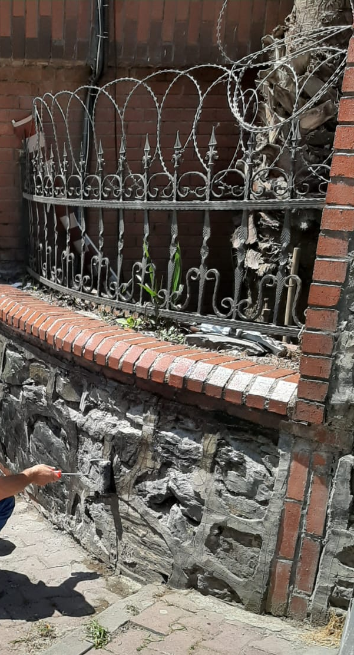
YENİLEMELER
SİTE SUR DUVARLARI REVİZE EDİLDİ

Slide 18
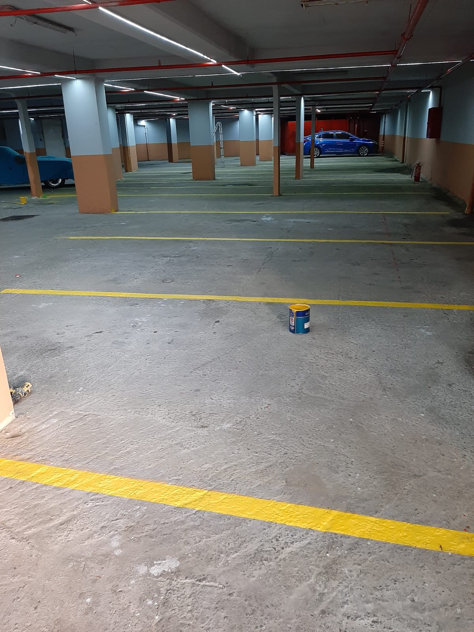
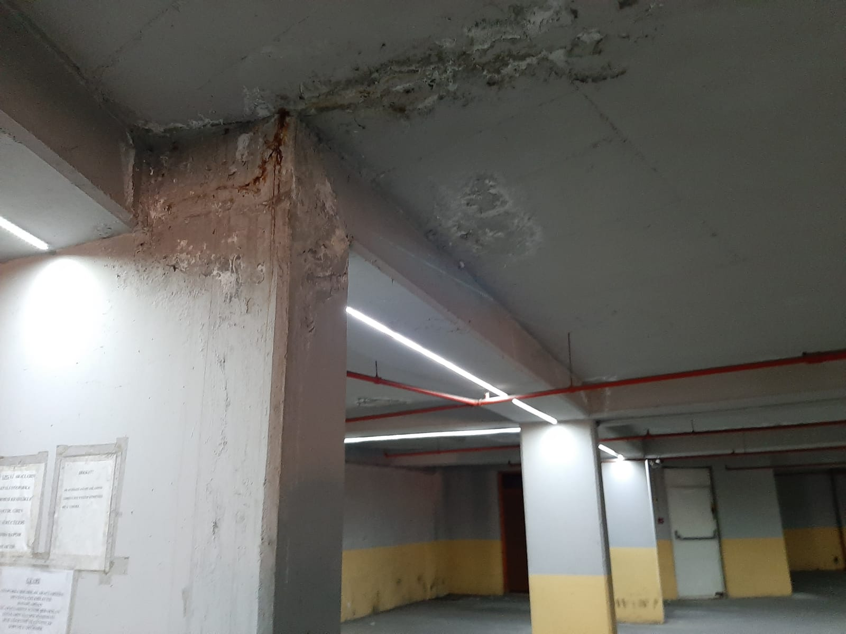
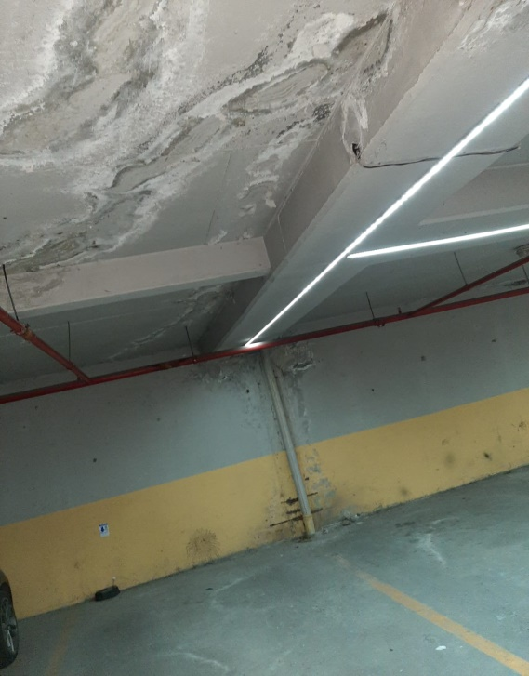
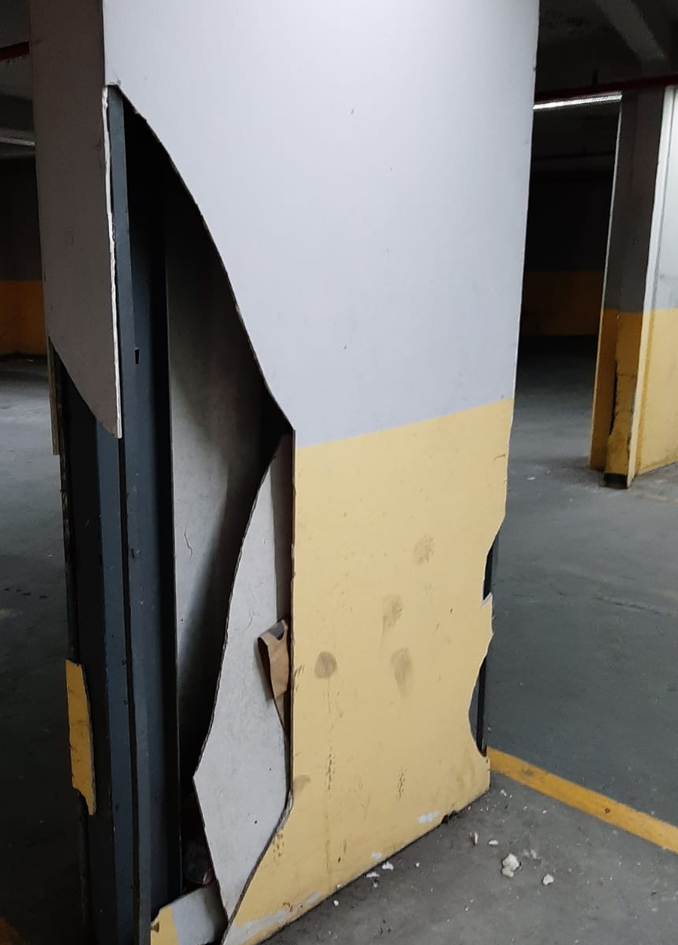
YENİLEMELER
KAPALI OTOPARK BOYA VE TADİLATI YAPILDI

Slide 19
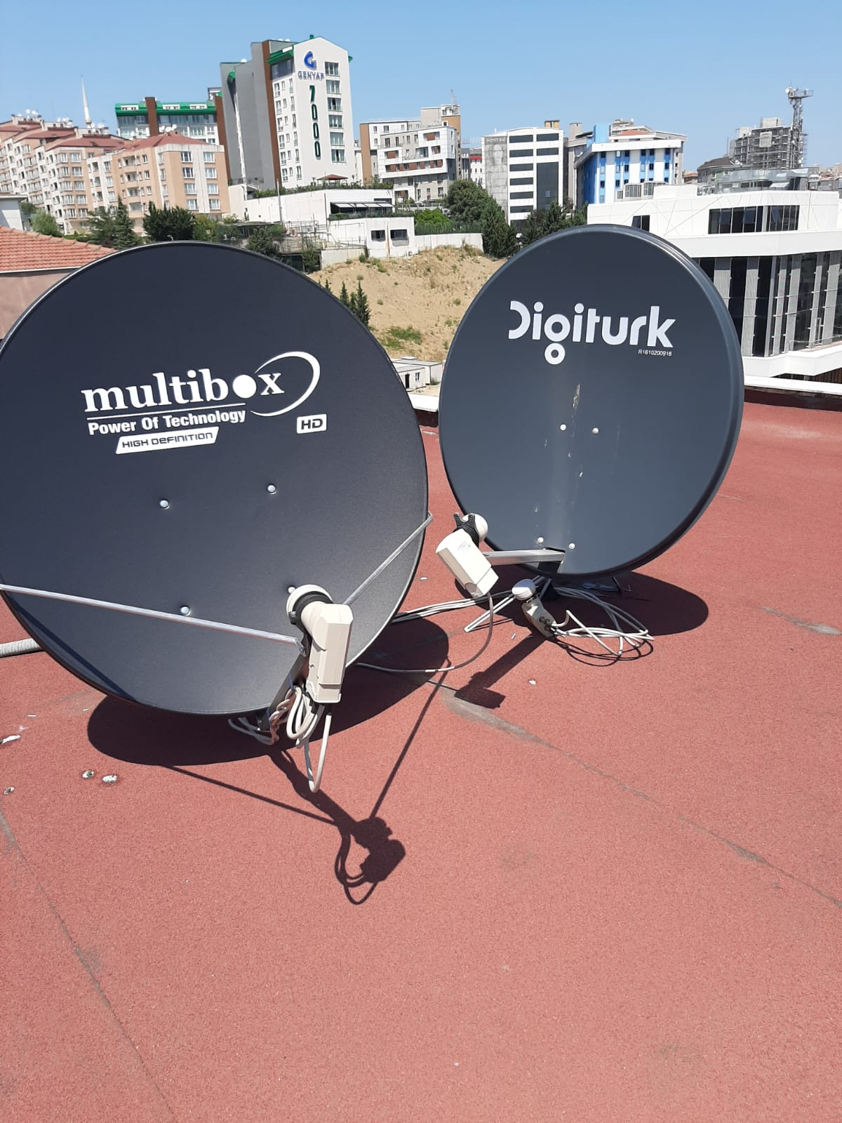
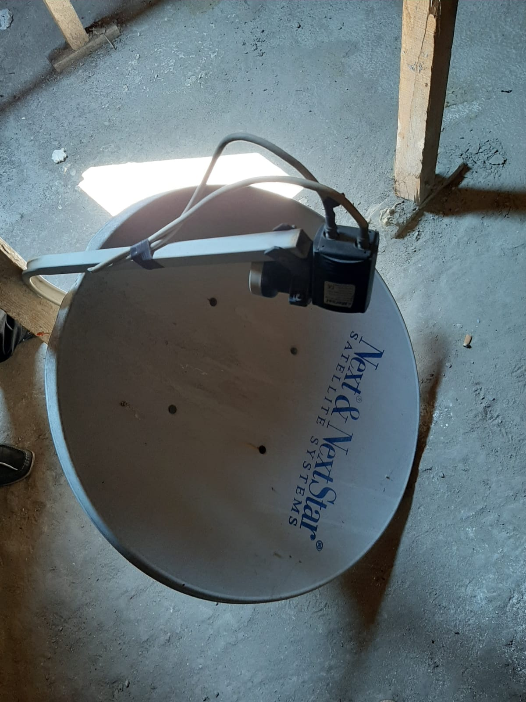
YENİLEMELER
TURKSAT ÇANAK ANTENLER DİGİTURK İLE 2 YIL GARANTİLİ DEĞİŞTİRİLDİ

Slide 20
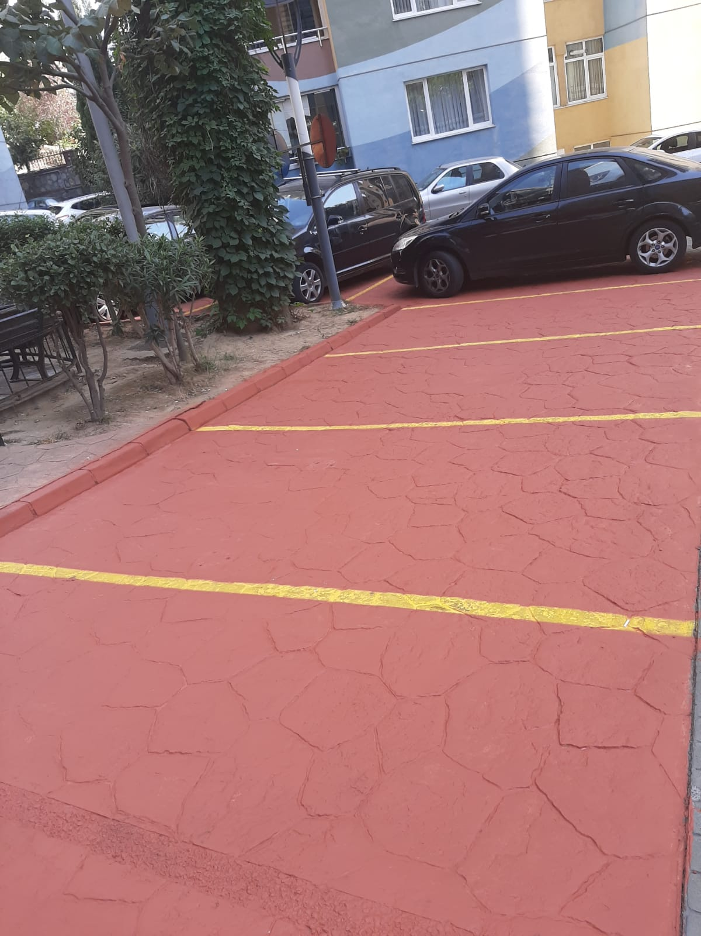
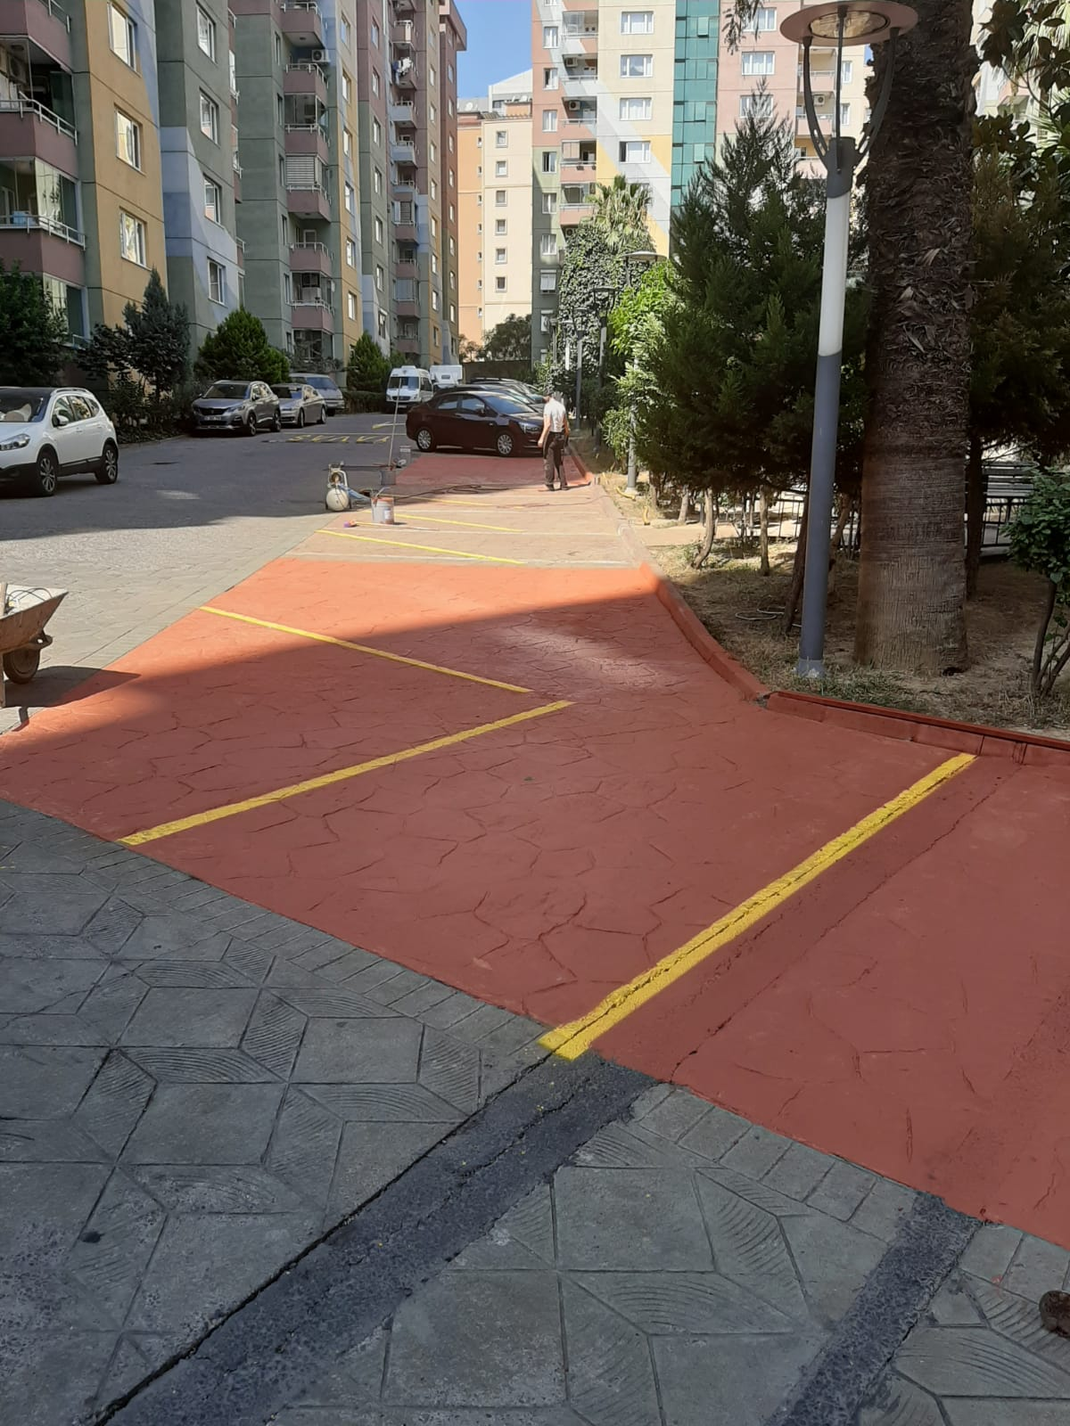
YENİLEMELER
SİTE İÇİ OTOPARK ZEMİNİ RAPİD , ÇİZGİLERİ EPOSKİ BOYA İLE 7 YIL GARANTİLİ OLARAK YENİLENDİ

Slide 21
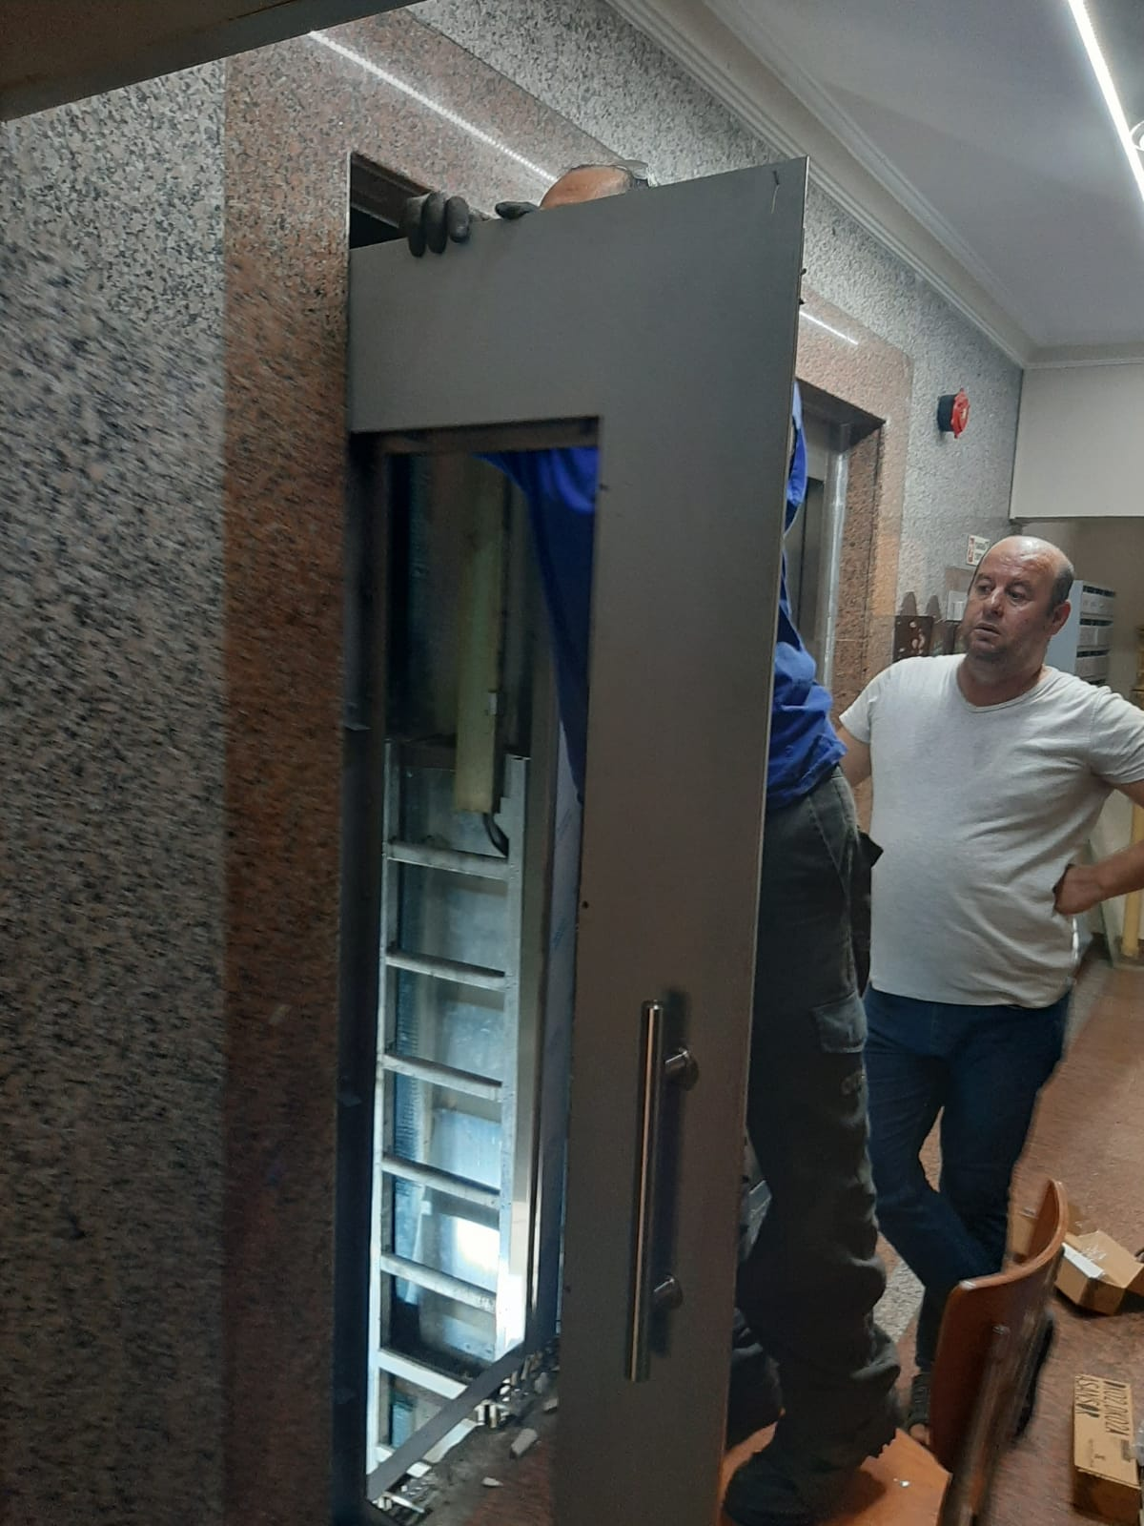
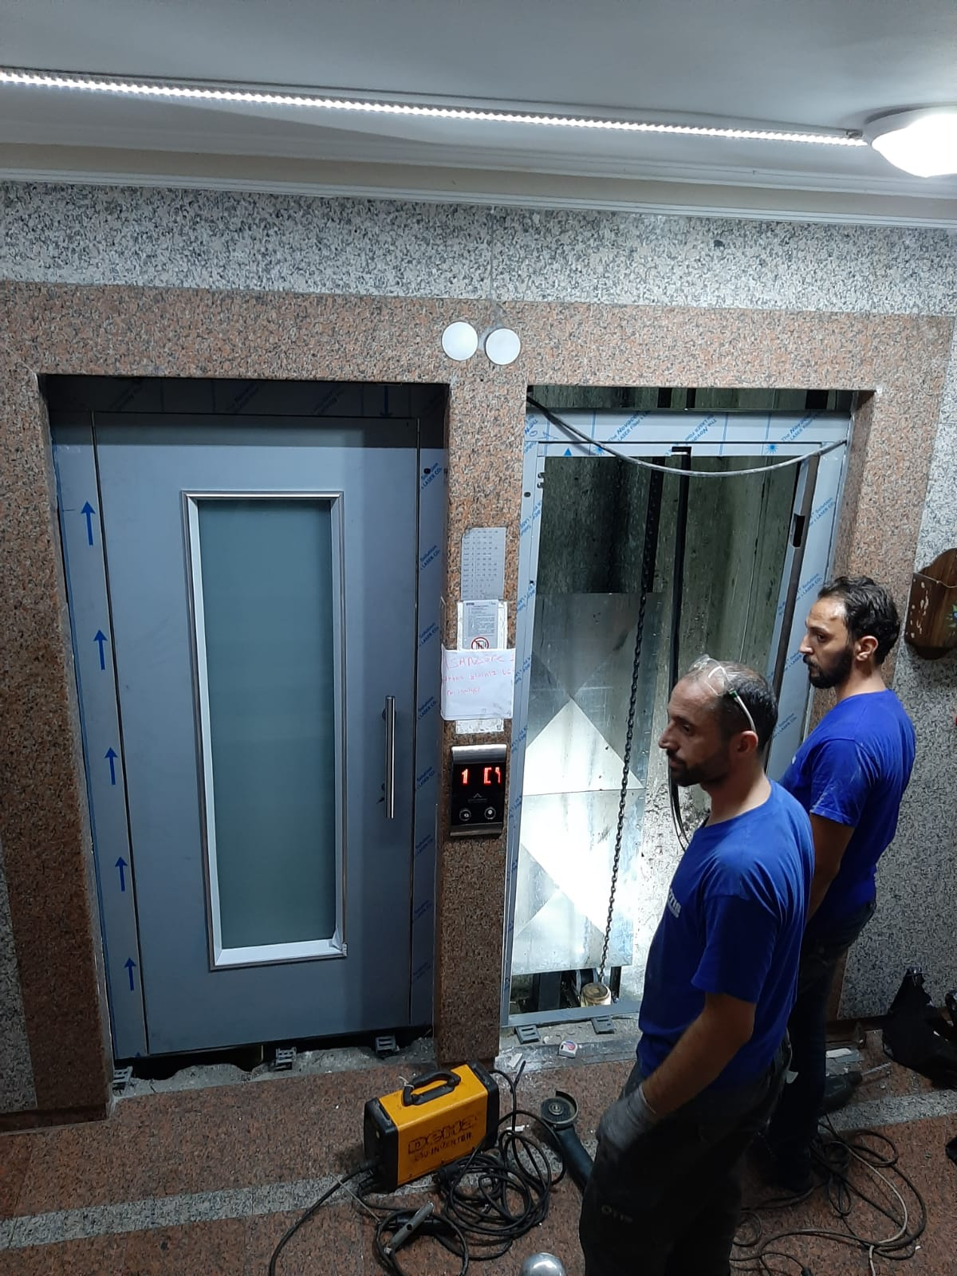
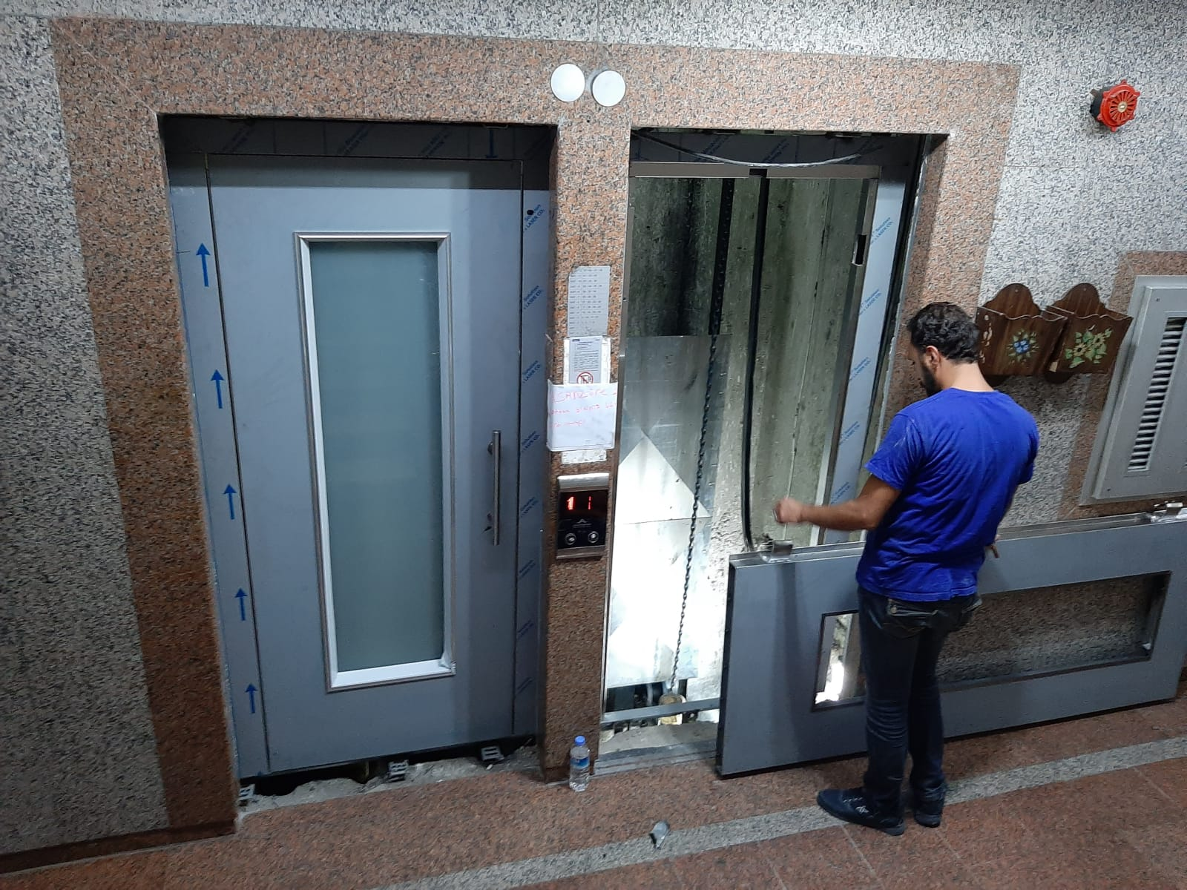
YENİLEMELER
A-8 BLOK KRONİK ASANSÖR KAPI SORUNU DEĞİŞİM YAPILARAK GİDERİLDİ.

Slide 22
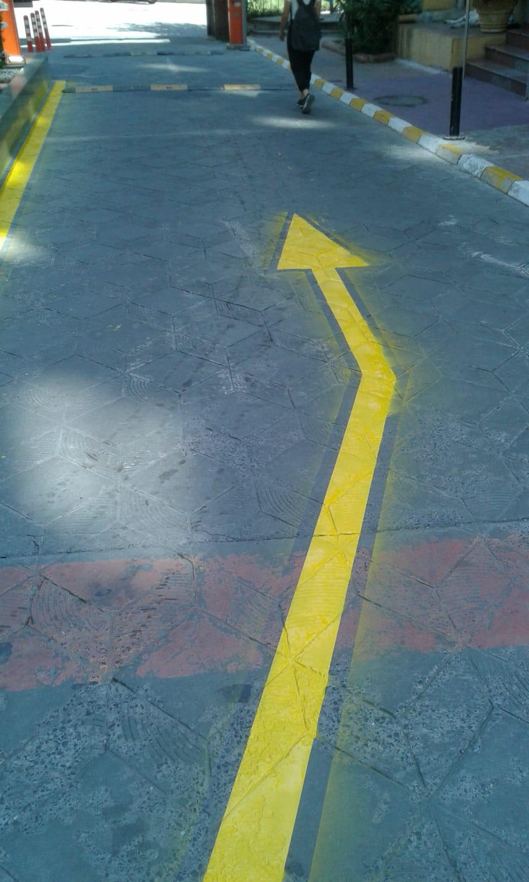
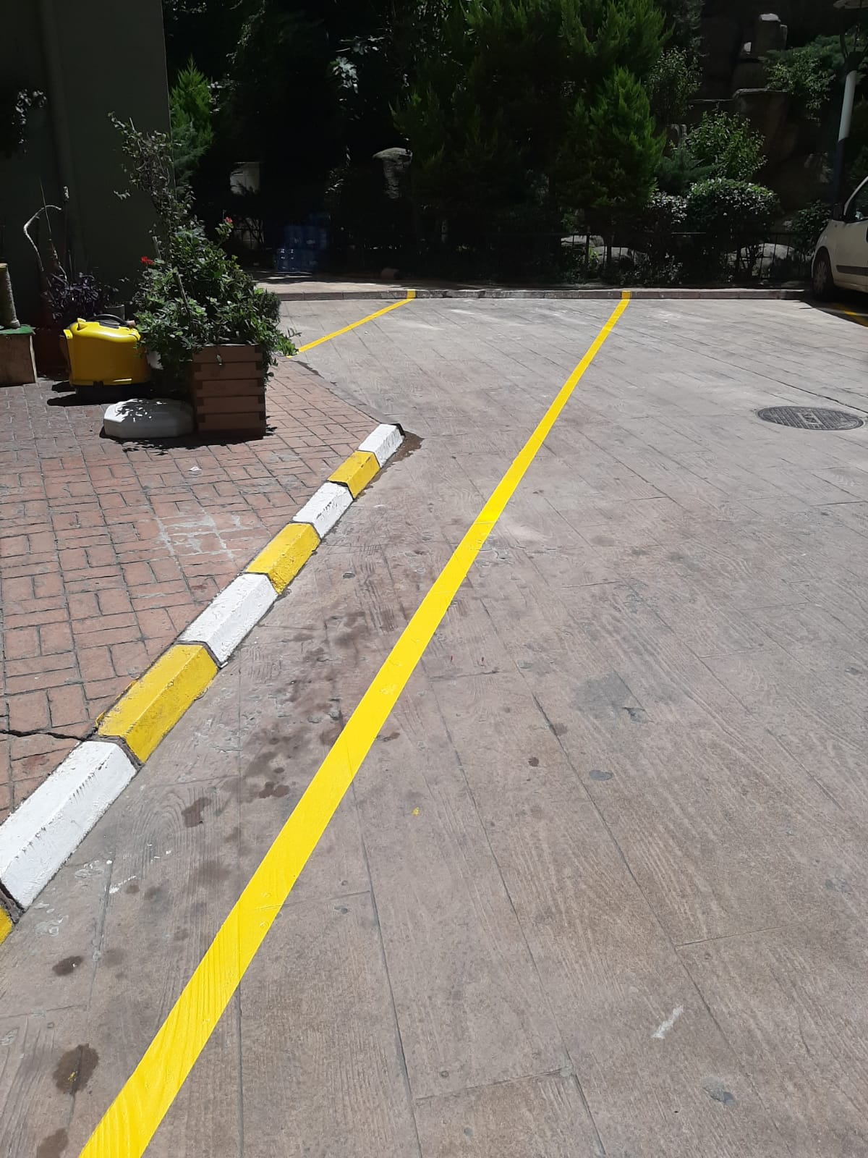
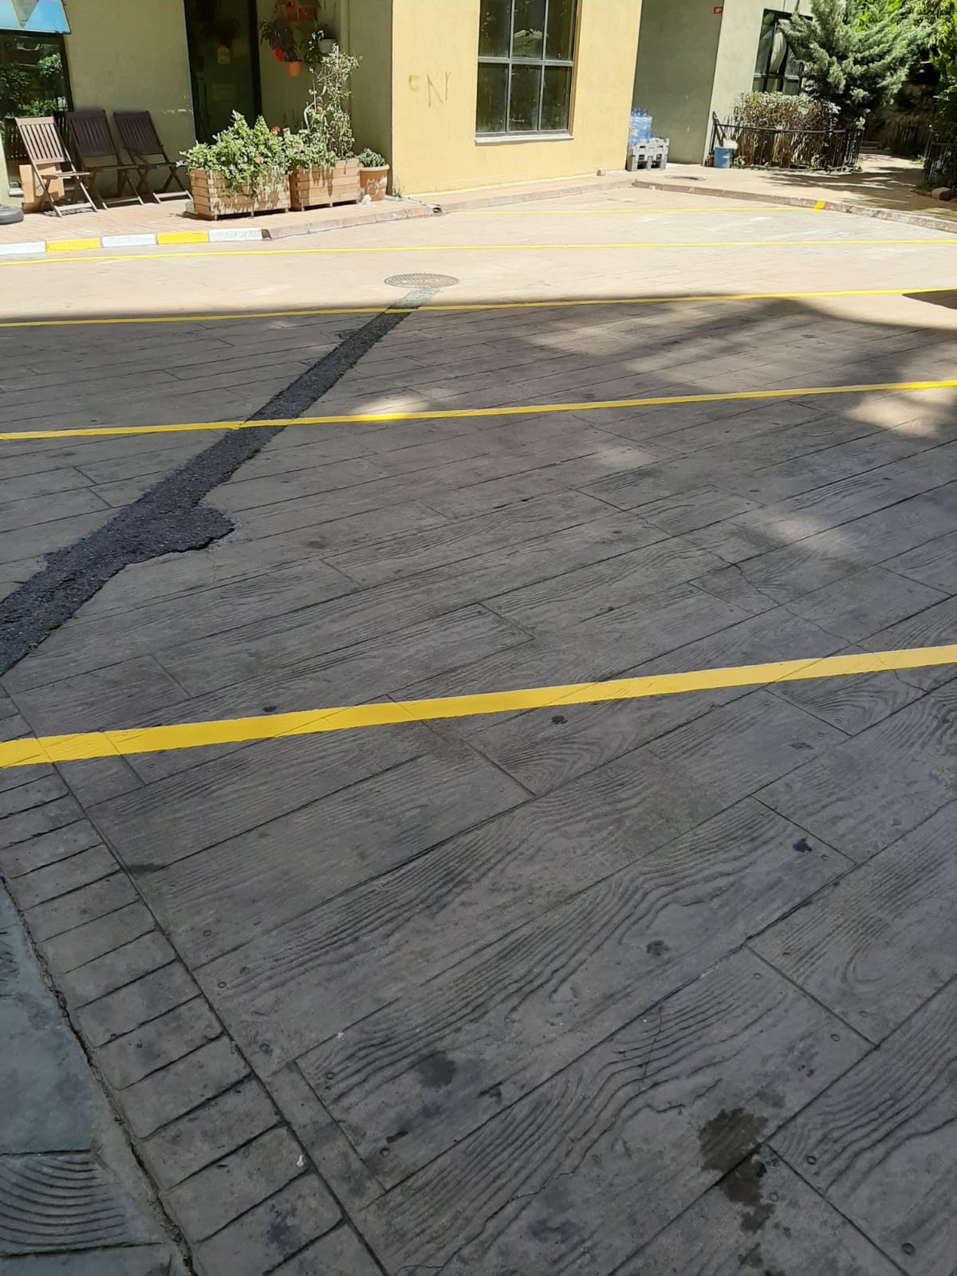
YENİLEMELER
A-3 A-2 BLOK ARASI PARK ALANI ÇİZGİLERİ VE ZEMİN YENİLENDİ

Slide 23
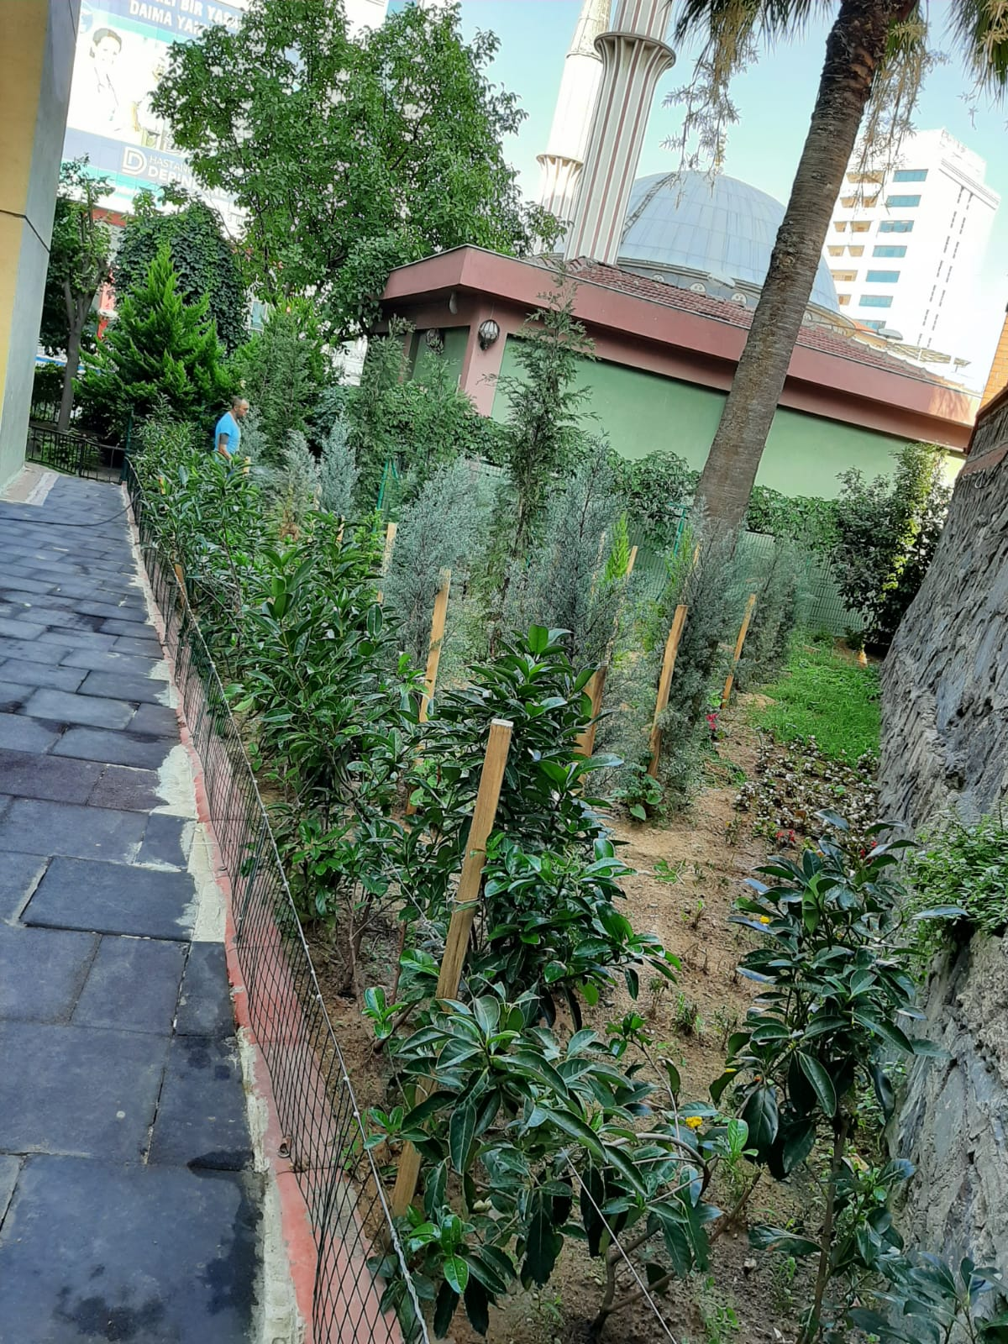
YENİLEMELER
ŞELALE EVLERİ PROJESİNDE OTOPARK OLARAK GÖRÜNEN
24 AY ÖNCE YÖNETİM TARAFINDAN SPOR ALETLERİ KONULAN VE SONRASINDA YÖNETMELİĞE AYKIRI OLMASI NEDENİ İLE AĞAÇLANDIRILAN ALAN
KAĞITHANE BELEDİYESİ İLE İSTİŞARE EDİLEREK DEPREM YÖNETMELİĞİ ;BİNALARIN YANGIN YÖNETMELİĞİNE GÖRE UYGUNSUZ ; AYRICA TRAFO , İSTİNAT DUVARI OLAN VE CAN GÜVENLİĞİ TEHLİKESİ OLUŞTURAN ALANDA TÜM YÖNETMELİKLERE GÖRE ACİL ÇIKIŞ KAPISI SONRASI TEHLİKE ARZ EDİCEK MATERYALLER KALDIRILARAK YEŞİL ALAN OLARAK YENİLENDİ.

Slide 24



PROJE
SİTE GİRİŞ TURNİKE VE SİTE BLOK KAPI GİRİŞ SİSTEMİ KÜPEŞTE PROTEK VE LİDERTEK FİRMASINDAN TEKLİF ALINARAK GELECEK DÖNEM PLANI İLE PROJELENDİRİLDİ.

Slide 25


PROJE
SİTE BLOK KAPILARI GİRİŞ SİSTEMİ PROTEK VE LİDERTEK FİRMASINDAN TEKLİF ALINARAK GELECEK DÖNEM PLANI İLE PROJELENDİRİLDİ.

Slide 26
MADDE 4 : YÖNETİM KURULU İBRASININ GÖRÜŞÜLMESİ VE OYLANMASI
MADDE 5: FAALİYET RAPORUNUN İBRASININ GÖRÜŞÜLMESİ VE OYLANMASI
MADDE 6: DENETÇİNİN İBRASININ GÖRÜŞÜLMESİ VE ONAYLANMASI

Slide 27
MADDE 7
YÖNETİM KURULU VE DENETÇİ SEÇİMİ İÇİN ADAY BAŞVURULARININ ALINMASI VE SUNUMU

Slide 28
MADDE 8
YÖNETİM KURULU VE DENETÇİ SEÇİMİ

Slide 29
MADDE 9
İŞLETME PROJESİNİN SUNUMU

Slide 30

İŞLETME RAPORU GİDERLER

Slide 31

İŞLETME RAPORU
GİDERLER (özet)

Slide 32

İŞLETME RAPORU
GELİRLER

Slide 33

İŞLETME RAPORU
GELİRLER (özet)

Slide 34

İŞLETME RAPORU
Cari Denge (özet)

Slide 35
BAŞABAŞ NOKTASI
SABİT GİDERLER |  |  | SABİT GELİRLER
MAAŞ | 57.000,00 ₺ |  | AİDAT | AİDAT % 100 TAHSİLAT 94.320
SGK | 24.165,00 ₺ |  | KİRA | 20.625
STOPAJ | 3.500,00 ₺ |  |  | 114.945
DEĞİŞKEN GİDERLER
ORTAK ALAN ELEK-SU | 9.000,00 ₺
ORTAK ALAN DOĞALGAZ | 1.000,00 ₺ |  |  | BAŞABAŞ NOKTASI
ASANSÖR BAKIM | 3.894,00 ₺ |  |  | -54.859 ₺
TSE GİDERİ(CEZA-İCRA ) | 19.545,00 ₺
HUKUK | 4.700,00 ₺ |  |  | 180 + 104= 284 TL
BAKIM \ONARIM\TEMİZLİK | 11.000,00 ₺
İCRA GİDERİ ASEST GÜVENLİK | 36.000,00 ₺
322 TL | 169.804,00 ₺
İşletme Raporu güncel ve öngörülmeyen giderler hesaplandığında Gelecek dönem Aidatının
250 TL
olarak öngörülmüştür

Slide 36
MADDE -10
AİDAT MİKTARININ GENEL KURULA SUNULMASI VE OYLANMASI

Slide 37
İşletme Raporu güncel ve öngörülmeyen giderler başabaş noktası hesaplandığında Gelecek dönem eski bakiye olmasına rağmen Aidatın
250 TL olarak öngörülmüştür
İŞLETME RAPORU
AİDAT TALEBİ

Slide 38
MADDE -11
ŞELALE EVLERİ SİTESİ PERSONELİ HAKKINDA GÖRÜŞME VE OYLAMALAR

Slide 39

BLOK ÇALIŞANLARI VE TAŞERON EDİLMESİ HAKKINDA
11 BLOK GÖREVLİSİNİN TAZMİNATLARI ÖDENDİKTEN SONRA ISS FİRMASINDAN ALINAN TEMİZLİK PERSONELİ TEKLİFİ.
AVANTAJLAR
11 BLOK GÖREVLİ DAİRESİ BOŞA ÇIKACAK BAZILARINDAN KİRA GELİRİ ALINABİLECEK.
ELEKTİRİK,SU, DOĞALGAZ (100 TL) ÖDENEĞİNDEN TASARRUF EDİLECEK.
PERSONEL SAYISI 11 DEN 7 YE İNECEKTİR. MİN. 4 PERSONEL MAAŞI TASARRUF EDİLECEK.

Slide 40
MADDE -11 OYLANMASI
BLOK GÖREVLİLERİ İLE İLGİLİ KARAR
1-11 BLOK GÖREVLİLERİNİN ÇIKARTILARAK DAİRE BAŞI 1260 TL’NİN 3 EŞİT TAKSİT İLE ÖDENMESİNİN OYLANMASI . (KASIM –ARALIK-OCAK)
2-4 BLOK GÖREVLİSİNİN ÇIKARTILMASI DAİRE BAŞI 460 TL ÖDENMESİNİN OYLANMASI .(TAMAMI KASIM)
3- MEVCUT BLOK GÖREVLİLERİ İLE DEVAM EDİLMESİ.

Slide 41
BLOK GÖREVLİLERİ İÇİN ÖNGÖRÜLEN TAZMİNAT EK BÜTÇE ÖNERİLERİ
11 BLOK GÖREVLİSİ
660.000 TL \ 1 DAİRE PAYI 1260 TL
4 BLOK GÖREVLİSİ
240.000 TL \ 1 DAİRE PAYI 460 TL

Slide 42
MADDE -12
ASANSÖR

Slide 43
MADDE -12 OYLANMASI
1-ASANSÖRLERİN SIFIRDAN YAPILMASININ OYLANMASI (HER BLOKTAN 2 KİŞİ SEÇİLEREK OLUŞTURULAN 22 KİŞİLİK KOMİSYONUN KURULDUKTAN SONRAKİ 30 GÜN İÇERİSİNDE YAPTIKLARI ÇALIŞMA SONRASI VERİLECEK KARAR DOĞRULTUSUNDA) TAHMİNİ BÜTÇE DAİRE BAŞI 3200-3500 TL ARASIDIR.
2-ASANSÖRLERİN REVİZE EDİLMESİNİN OYLANMASI(HER BLOKAN 2 KİŞİ SEÇİLEREK OLUŞTURULAN 22 KİŞİLİK KOMİSYONUN KURULDUKTAN SONRAKİ BLOKLARIN TEKNİK ŞARTNAME HAZIRLANARAK TESİP EDİLEN EKSİKLİKLERİN REVİZYONU İÇİN 30 GÜN İÇERİSİNDE YAPTIKLARI ÇALIŞMA SONRASI VERİLECEK KARAR DOĞRULTUSUNDA)
TAHMİNİ BÜTÇE DAİRE BAŞI 1250-1500 TL ARASI
3-ASANSÖR YAPIMININ VE REVİZYONUNUN KABUL EDİLMEMESİ HALİNDE KARŞIMIZA GELİCEK TSE CEZALARI VE BLOKLAR İÇİN ARIZA VE PARÇA DEĞİŞİM GİDERLERİ İLE OLUŞACAK MEBLAĞLARIN DAİRELERE ANLIK YANSITILMASI
TAHMİNİ TSE CEZALARI YILLIK 20.000-40.000 TL ,PARÇA DEĞİŞİMİ GİDERİ 75.000-125.000 TL
DAİRE BAŞI 250 TL İLE 500 TL ARASI
NOT: KOMİSYON ÜYELERİ SEÇİMİ EKİM AYI İÇERİSİNDE BLOK YÖNETİCİSİ SEÇİMİNDE YAPILACAKTIR.BLOKLAR TARAFINDAN KOMİSYON ÜYESİ SEÇİLMEMESİ YADA SEÇİLEMEMESİ SAYININ EKSİK KALMASI HALİNDE ÇOĞUNLUK ARANMAKSIZIN KOMİSYON OLUŞMUŞ SAYILACAKTIR.30 GÜNLÜK SÜRE SON YAPILAN BLOK YÖNETİCİSİ SEÇİM TARİHİNDEN 3 İŞ GÜNÜ SONRASI BAŞLAYACAKTIR.30 GÜN İÇERİSİNDE KARAR ALINAMAMASI HALİNDE KOMİSYON SONA ERMİŞ SAYILARAK TÜM YETKİ YÖNETİME GEÇECEKTİR.

Slide 44
MADDE -13
HUKUKİ KONULAR

Slide 45
TSE İCRA
TSE TARAFINDAN GEBZE 4.İCRA MÜDÜRLÜĞÜNDEN GELEN İCRA TSE İLE PROTOKOL YAPILARAK TAKSİTLENDİRİLİP ÖDENDİ

Slide 46
ASES İŞÇİ DAVALARI
14.01.2016 TARİHİNDE SİTEMİZE AÇILAN İŞÇİ VE İŞVEREN ALACAK DAVASI 09.07.2019 TARİHİNDE KARARA BAĞLANMIŞTIR. DAVACI MURAT POLAT ‘a sitemizin 36.000 tl Tazminat ödemesi kesinleşmiştir. Davalı ‘ya ödeme yapılamaması durumunda haciz işlemlerine başlanacaktır. ( davayı temyize götürmek bir seçenek olarak önümüzde durmakta fakat zaman kazanmakta başka bir faydası olmayacaktır) buna banzer 10 dava ortalama 400.000 TL BİR TAZMİNAT İLE KARŞI KARŞIYA KALMIŞ DURUMDAYIZ.

Slide 47
ASİST İCRA
ASİST GÜVENLİK FİRMASI TARAFINDAN GÖNDERİLEN 46.000 TL İCRA DOSYASI PROTOKOL YAPILARAK 10 TAKSİT 30.600 TL OLARAK ÖDENİYOR

Slide 48




İSTANBUL ASANSÖR SÖZLEŞMESİ
03.04.2018 TARİHİNDE İSTANBUL ASANSÖR FİRMASI İLE MAVİ ETİKET ALACAK ŞEKİLDE YAPILAN YENİLEME SÖZLEŞMESİ VE BU SÖZLEŞE DETAYLARININ TAMAMLANAMAMASI SONRASI EK- PROTOKOL YAPILMIŞTIR.

Slide 49
İŞÇİ DAVALARI SONUÇLARININ OYLANMASI
11 İŞÇİ DAVASI EK BÜTÇE
420.000 TL \ 1 DAİRE PAYI 800 TL
4 EŞİT TAKSİTTE ÖDENMEK ÜZERE

Slide 50
DİLEK
VE
TEMENNİLER
KAPANIŞ

